Slide 1
Právo v Klinické psychologii – Pohled právníka Veřejného ochránce práv
Kancelář veřejného ochránce práv
Matěj Stříteský
matej.stritesky@ochrance.cz

Slide 2
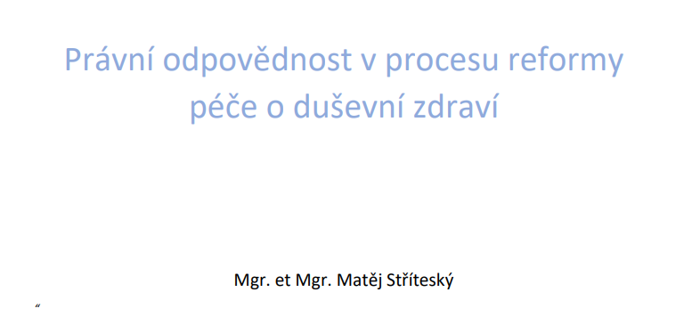
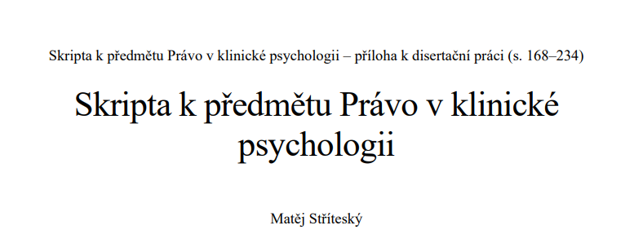
Obsah přednášky
Návštěvy veřejného ochránce práv v psychiatrických nemocnicích
Duševní onemocnění a nebezpečnost
Mlčenlivost psychologa ve zdravotnictví

Slide 3
Co A jak Děláme?
Ombudsman je tzv. národním preventivním mechanismem a chrání lidi omezené na svobodě před špatným zacházením. Odbor dohledu nad omezováním osobní svobody proto provádí od roku 2006 návštěvy míst, kde se lidé omezení na svobodě nacházejí nebo mohou nacházet. Omezení osobní svobody může mít jak povahu omezení veřejnou mocí tak v důsledku závislosti na poskytované péči.
Z důvodové zprávy k zákonu, kterým byla ombudsmanovi svěřena pravomoc dohledu nad místy omezení osobní svobody:
„Špatným zacházením je třeba v obecném smyslu rozumět jednání, které nerespektuje lidskou důstojnost. Podle míry zásahu do lidské důstojnosti nebo dokonce do tělesné integrity může mít špatné zacházení konkrétně podobu mučení, krutého, nelidského či ponižujícího zacházení nebo trestání, neúcty k člověku a jeho právům, nerespektování jeho sociální autonomie, soukromí nebo práva na spoluúčast v procesu rozhodování o jeho vlastním životě či zneužívání závislosti na poskytované péči nebo její prohlubování.“

Slide 4
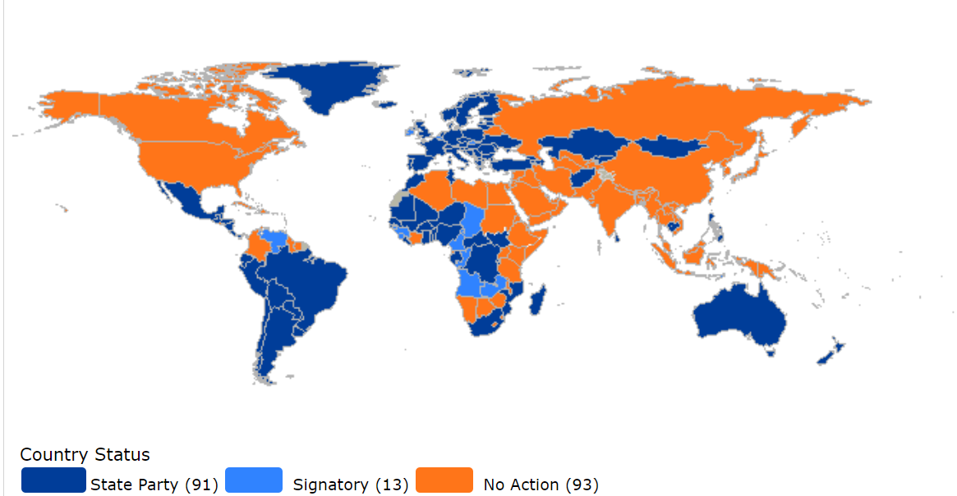
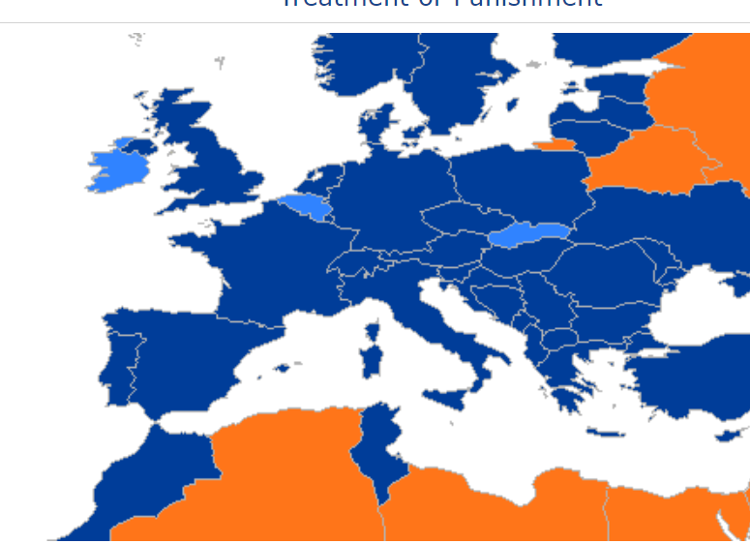
Co A jak Děláme? OPČNí Protokol ke CAT

Slide 5
Co A jak Děláme?
Od roku 2006 jezdíme na návštěvy do míst, kde jsou lidé omezeni na osobní svobodě, což jsou nejen věznice a policejní cely, ale také zařízení pro děti, domovy pro seniory, zařízení pro lidi se zdravotním postižením, léčebny pro dlouhodobě nemocné, psychiatrické nemocnice, kojenecké ústavy, zařízení pro zajištění cizinců aj..
Na návštěvy jezdíme zpravidla neohlášeně.
Jezdí s námi externí experti, (psychiatři, psychiatrické sestry) zvažujeme zapojení lidí se zkušeností.
Návštěva trvá až 3 dny, vstupujeme do všech prostor, nahlížíme do dokumentace, mluvíme s pacienty i s personálem.
Do zařízení vstupujeme ve dne, ráno i v noci.
Z návštěvy vznikne zpráva, která obsahuje opatření k prevenci špatného zacházení (cca. 20)
O návštěvě se vede se zařízením diskuze a požadujeme naplnění opatření.
V případě nenaplnění opatření je možnost sankce (vyrozumění zřizovatele a medializace)
Zpráva je zveřejněna na webu ochránce - Vyhledávání | Evidence stanovisek ombudsmana (ochrance.cz)

Slide 6
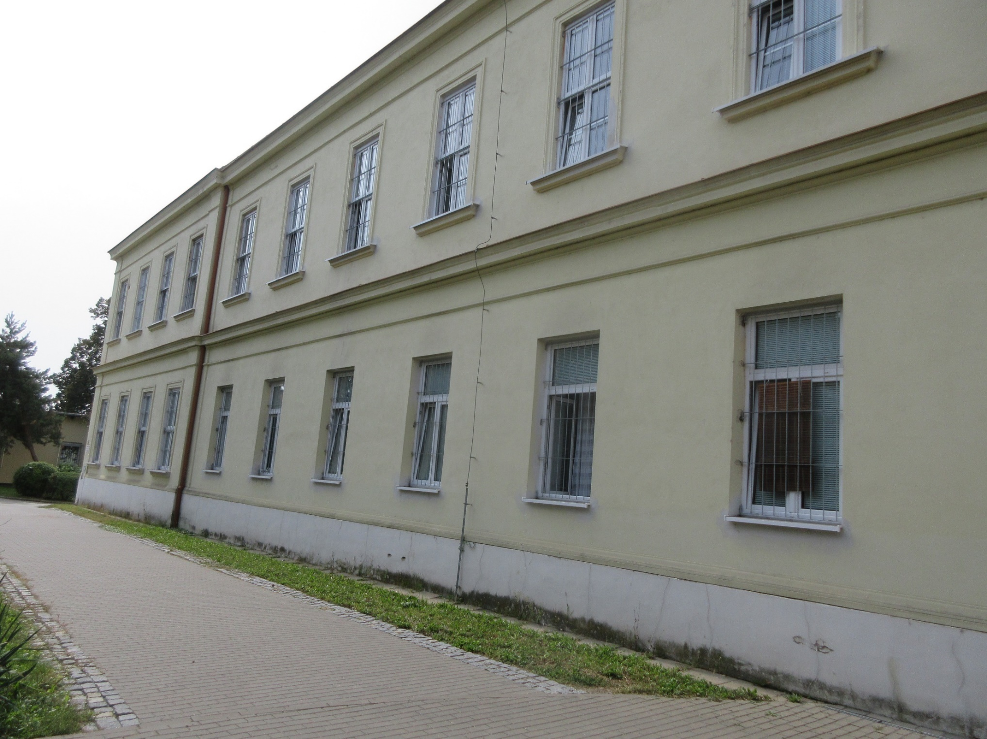
V Čem v Oblasti psychiatrie nemůžeme pomoci
Ochránce nemůže nemocnici nařídit, aby pacienta propustila.
Ochránce nemůže nemocnici nařídit, aby pacientovi nepodávala léky.
V oblasti psychiatrie ochránce může přezkoumat pouze postup nemocnice vůči pacientům, kteří vykonávají ochranné léčení v ústavní formě.
U pacientů, kteří nevykonávají ochranné léčení, může ochránce prošetřit až to, jak jejich stížnost podle zákona o zdravotních službách vyřídil krajský úřad.

Slide 7
Ombudsman A Lidé s Duševním onemocněním Zjištění z návštěv Psychiatrických nemocnic
Příklady nejednotné praxe
I Psychiatrickou Akutní péči lze poskytovat v důstojných a bezpečných podmínkách – ne všude se to daří

Slide 8
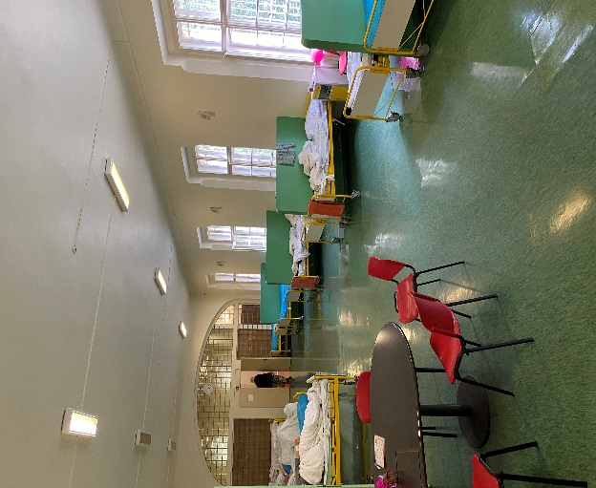
Nejednotná praxe Proč to někde vypadá takto A jinde takto? Počet lůžek na ložnici.

Slide 9
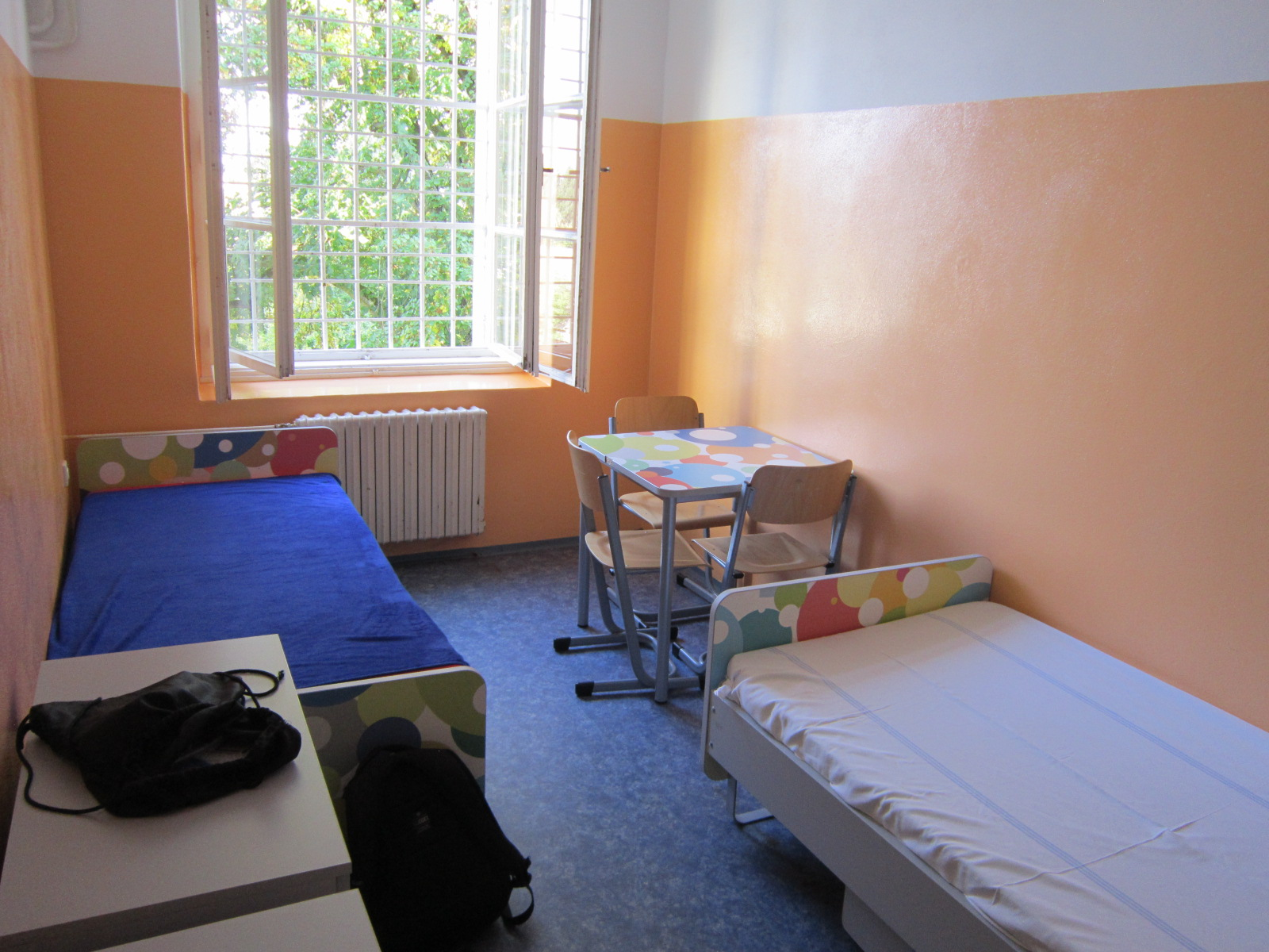
Nejednotná praxe Proč to někde vypadá takto A jinde takto? Vzhled ložnic.

Slide 10
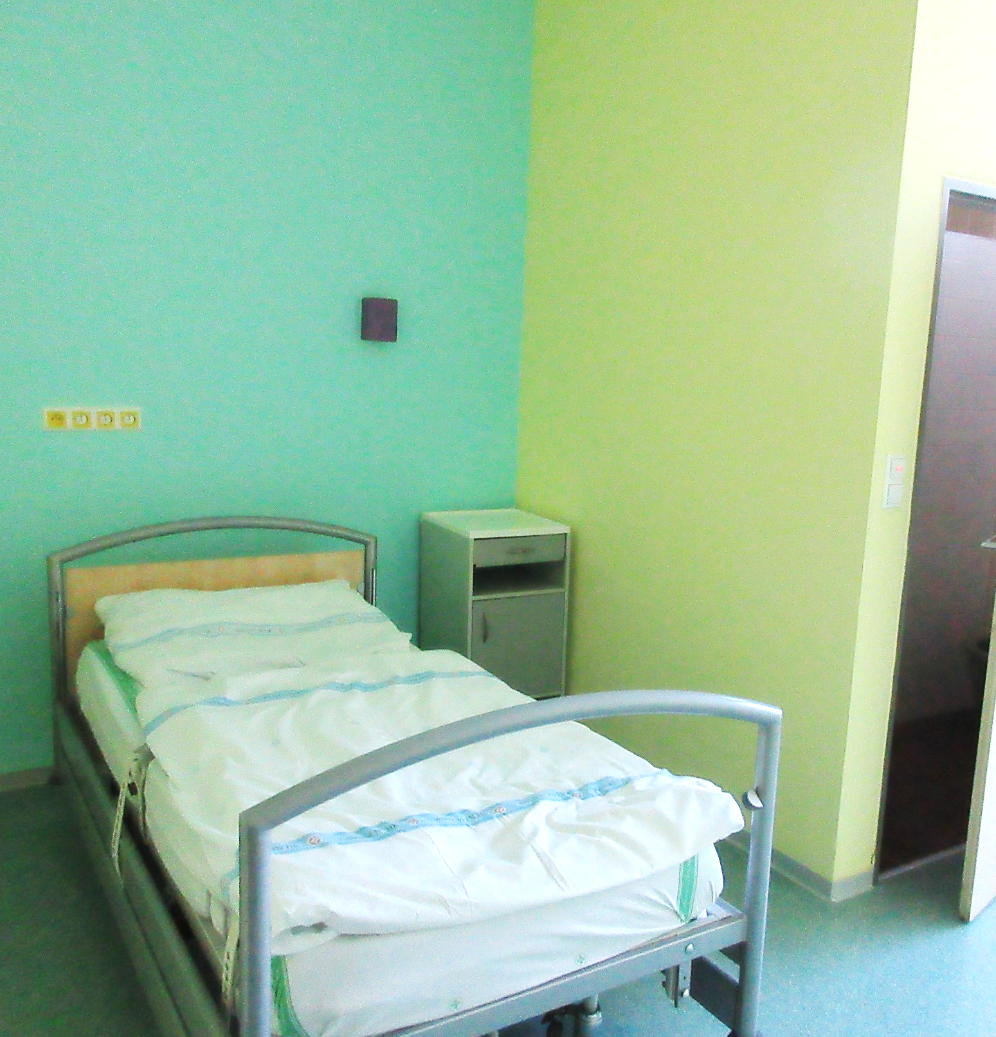
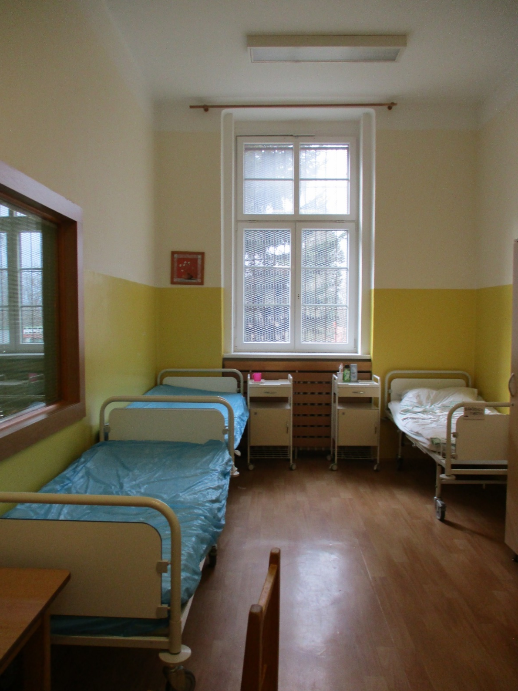
Nejednotná praxe Proč to někde vypadá takto jinde takto? Ložnice pro pacienty v akutním stavu.

Slide 11
Ombudsman A Lidé s Duševním onemocněním Zjištění z návštěv Psychiatrických nemocnic
Bezpečnost pro pacienty a personál

Slide 12
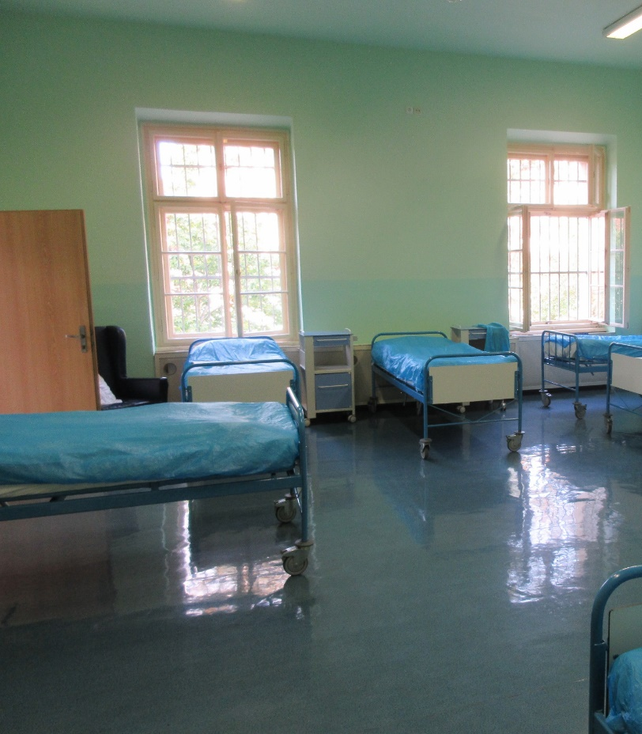
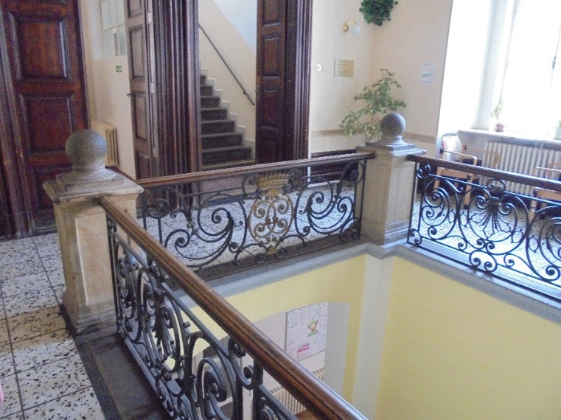
Bezpečnost pro pacienty a personál Na co v Této oblasti upozorňujeme?
Velkokapacitní ložnice na akutních odděleních jsou zdrojem konfliktů.
V prostředí nemají být “zbytečné“ ohrožující prvky.
Pacienti i personál mají mít možnost důstojně si přivolat pomoc.
Zařízení musí pracovat s nežádoucími událostmi a předcházet jejich vzniku a zejména opakování.
Zásahy policie nebo bezpečnostní agentury na oddělení nemají být běžnou praxí.

Slide 13
Bezpečnost pro pacienty a personál Vybraná zjištění z této oblasti
Zábradlí
Budova zámku, v níž sídlí nemocnice, je na seznamu kulturních památek České republiky. Změny se tedy podle vyjádření vedení zařízení musejí konzultovat s orgánem památkové péče. Uvedené se projevilo jako komplikace ohrožující pacienty ve vztahu k nežádoucí události, ke které došlo více jak rok před návštěvou, kdy si pacient způsobil zranění tím, že skočil přes zábradlí vnitřního schodiště na oddělení, a to z výšky více než 5 metrů. Jako následné opatření bylo formulováno zvýšení zábradlí.
V době návštěvy bylo zábradlí stále ve stejném stavu jako v době nežádoucí události. Výška zábradlí nedosahuje pasu, a je tak velmi snadné ho překonat či přes něj přepadnout i neúmyslně.
Podařilo se dosáhnout zvýšení zábradlí.

Slide 14
Bezpečnost pro pacienty a personál Vybraná zjištění z této oblasti
Nebezpečné skříně
Po mimořádné události, kdy si pacient do krku vrazil kovovou výztuž z textilní skříně, nebylo podle dostupných materiálů vyhodnoceno, zda kovová výztuž není snadno lámatelná a zda by neměly být pořízeny jiné skříně. Textilní skříně byly na oddělení i v době návštěvy.
Každá mimořádná událost, která má za následek ohrožení zdraví a života pacientů nebo personálu by měla vést k internímu šetření za účelem zhodnocení možnosti zmírnění rizika opakování takové události. Z poskytnutých podkladů o řešení mimořádných událostí jsem nenabyla dojmu, že by takové šetření probíhalo v dostatečné intenzitě.
Podařilo se dosáhnout odstranění skříní a příslibu pečlivějšího přístupu k nežádoucím událostem.

Slide 15
Bezpečnost pro pacienty a personál Vybraná zjištění z této oblasti
Personál byl vybaven pepřovým sprejem
Pepřový sprej byl zjištěn na sesterně a personál sdělil, že není využíván. Druhý den návštěvy byl na stanici muži bez svého souhlasu přijímán pacient, který byl umístěn do místnosti určené k bezpečnému pohybu. Zdravotníci přijímající pacienta měli pepřový sprej u sebe, nebyl ale použit. Ze záznamů, které zařízení poskytlo, ani sdělení pacientů, nevyplývá, že by pepřový sprej byl využíván.
Nemocnice pepřový sprej odebrala.
Nepřenosné zapalovače
Po té co opakovaně došlo k podpálení vybavení pokoje pořídila nemocnice nepřenosné zapalovače na kuřárnu. Pacienti se tak nemusí doprošovat o připálení cigarety personálu a zároveň je omezeno riziko požáru.

Slide 16
Ombudsman A Lidé s Duševním onemocněním Zjištění z návštěv Psychiatrických nemocnic
Personál

Slide 17
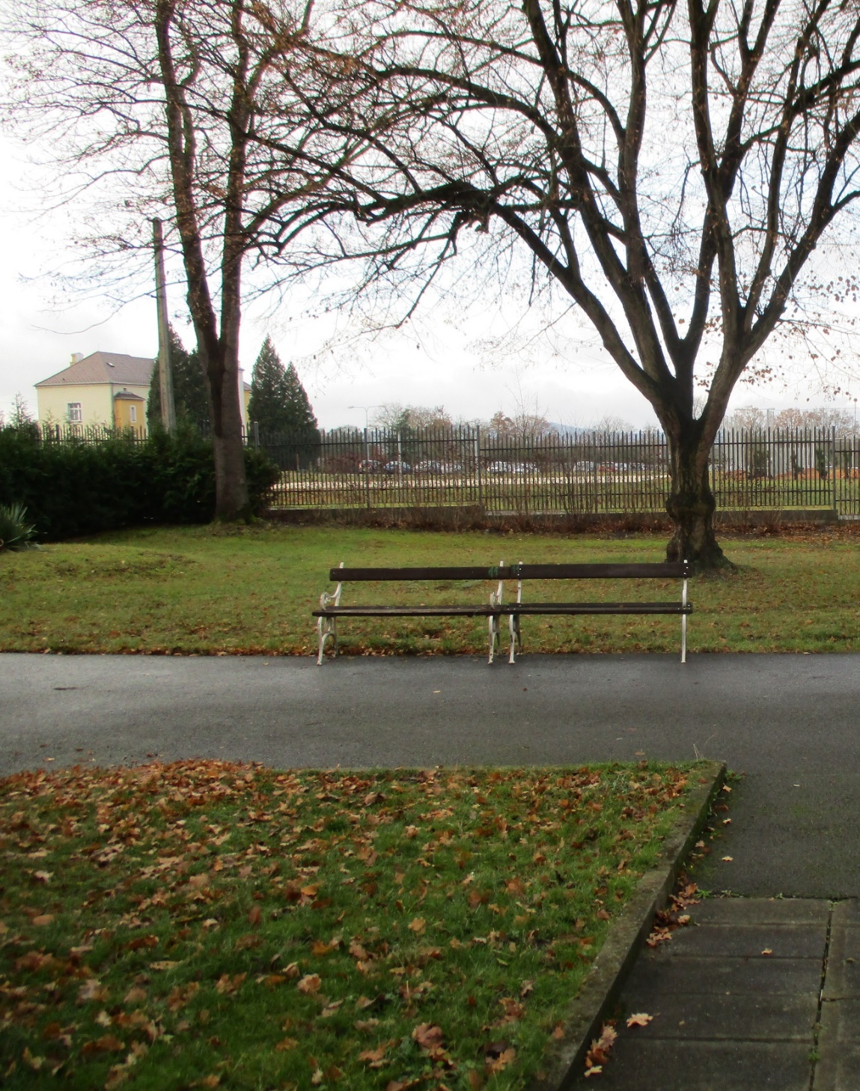
Personál Na co v Této oblasti upozorňujeme?
Vedení nemocnice musí vyžadovat pouze slušné jednání s pacienty a netolerovat odchylky.
Personálu musí být dostatek, pro zajištění poskytování péče co nejméně omezujícím způsobem.
Personál se v práci musí cítit bezpečně.
Pacienti mají znát jména personálu, který jim poskytuje péči - požadavek na čitelné jmenovky.
Personál musí být pravidelně vzděláván a má mu být dostupná supervize.

Slide 18
Personál Vybraná zjištění z této oblasti
Pacienti uváděli nedůstojné jednání a nečitelné jmenovky
Jeden z pacientů na oddělení uvedl, že mu ošetřovatelkou bylo v počátku jeho hospitalizace sděleno: „Nejsi tu první den ty blbečku, tak by sis mohl pamatovat, kam se dává hrnek.“
Další pacient na oddělení zmiňoval situaci, kdy mu bylo personálem vyhrožováno, že pokud si v pokoji i nadále bude přemísťovat lůžko, mohl by být umístěn do síťového lůžka.
Takováto sdělení pacientů je beze svědků velmi těžké ověřit, nehodnotíme tak, zda jsou sdělení pravdivá, předáváme je (anonymně) vedení zařízení jako podnět ke zhodnocení organizační kultury v zařízení. Personál na oddělení postrádal viditelně umístěné jmenovky. Ani jeden z pacientů tak neuvedl jméno pracovníka, na jehož jednání si stěžovali, protože jméno neznali.
Nemocnice přislíbila, že personál bude mít jmenovky a bude poučen o nepřípustnosti neslušného jednání s pacienty.

Slide 19
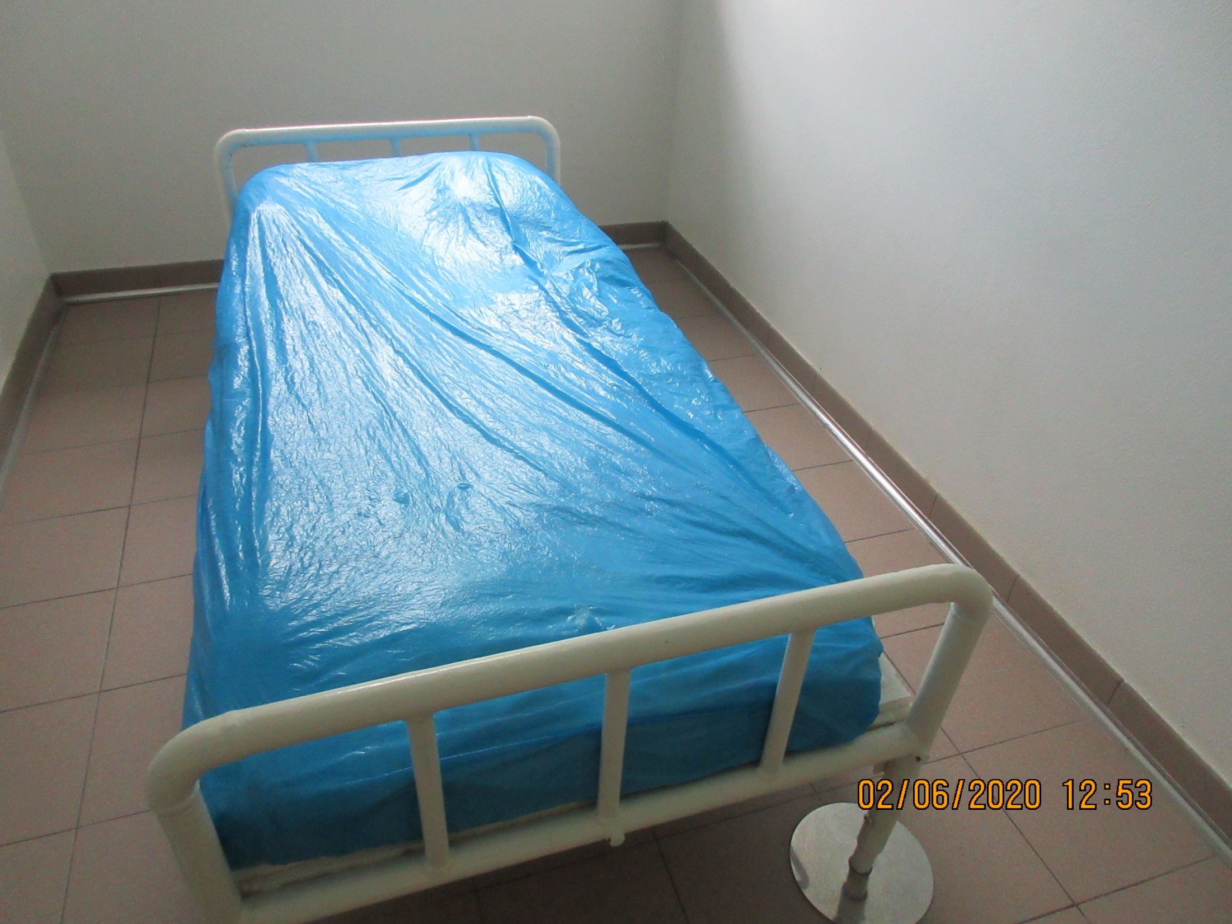
Personál Vybraná zjištění z této oblasti
Nemocnice zajistila personálu prožitkové vzdělávání použití pásů.
Psychiatrická nemocnice zajistila proškolení pracovníků oddělení, kde dochází k používání pásů. Proškolení spočívalo v tom, že si pracovníci na vlastní kůži vyzkoušeli jaké to je být připoutám delší dobu. Proškolení se účastnili i herci, kteří ztvárnili situace, které pacienti se zkušeností s omezením popisují jako traumatizující, např. když na ně lékař mluví a stojí tak, že ho pacient nevidí, nebo když je ignorováno pacientovo volání o pomoc, kdy k pacientovi v omezení mají přístup jiní pacienti.

Slide 20
Ombudsman A Lidé s Duševním onemocněním Zjištění z návštěv Psychiatrických nemocnic
Soukromí a důstojnost pobytu

Slide 21
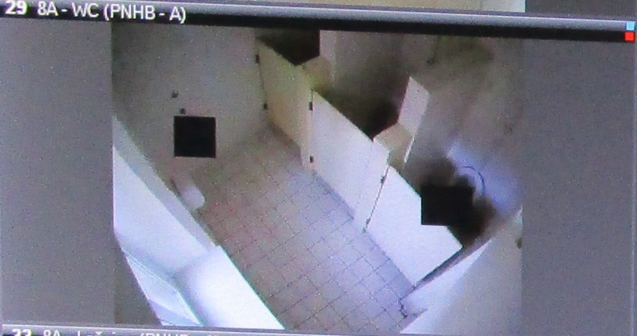
Soukromí a důstojnost pobytu Na co v Této oblasti upozorňujeme?
Pacienti mají mít vlastní oblečení.
Pacienti mají mít prostor, kam si mohou uzamknout své věci, a mít od něj klíč.
Na toaletách a ve sprchách nemá být pacient vystaven pohledu jiných a na toaletách má být toaletní papír a papírové utěrky.
Pacient má mít možnost setkat se s návštěvou v soukromí.
Na ložnicích nemá být více jak 4 lůžka (nejlépe 2) a ložnice se nemají přes den zamykat.
Kamery a průhledy se mají používat jen v nutných případech.
Pacient má mít možnost kontaktu s lékařem v soukromí.
Pacientům nemá být plošně zakázáno používání mobilního telefonu.

Slide 22
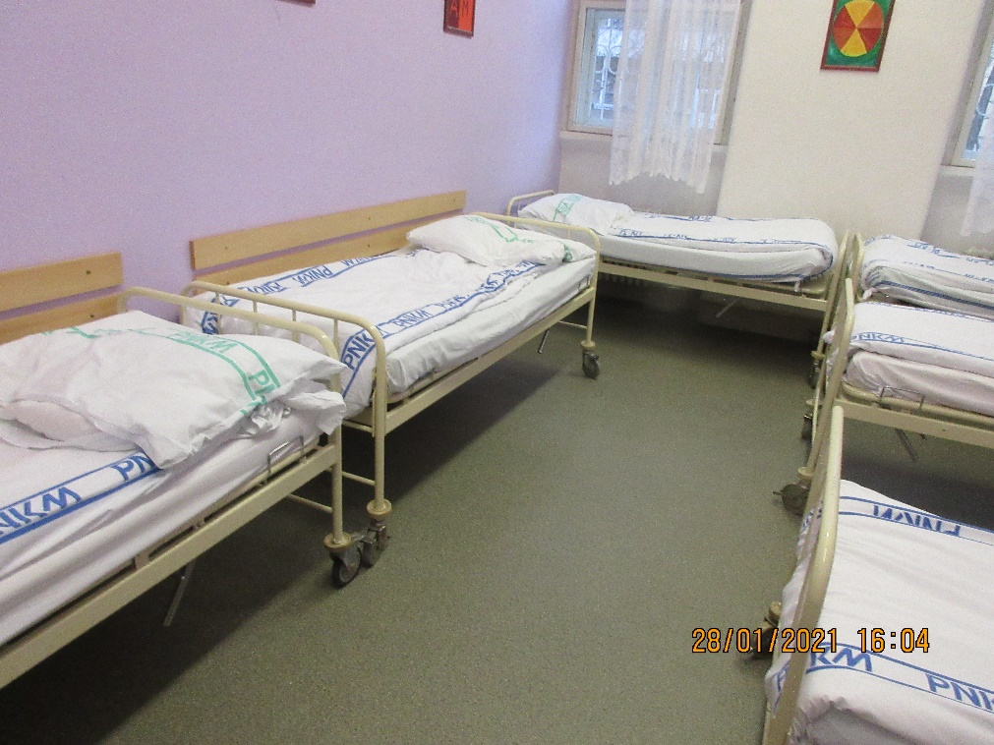
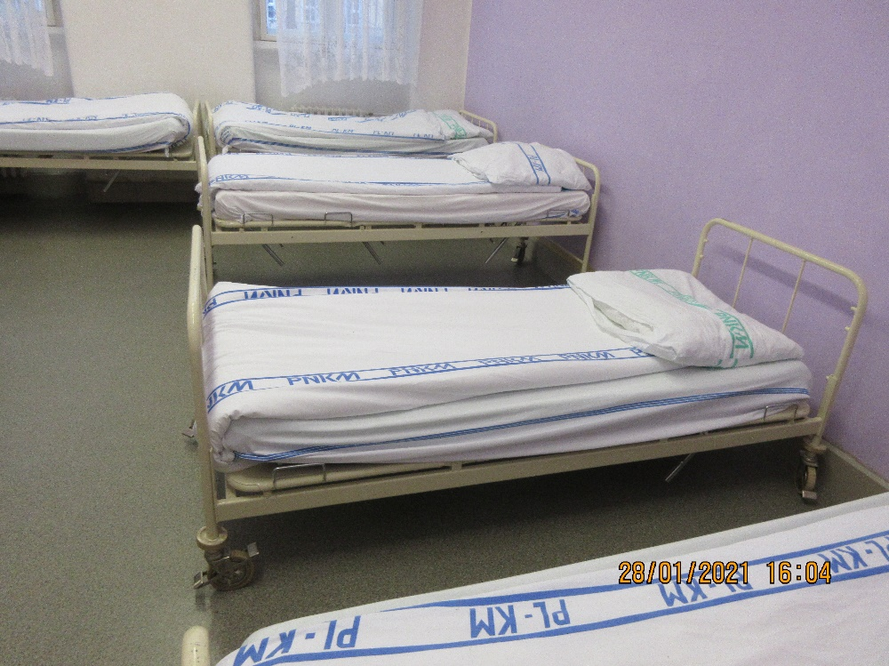
Soukromí a důstojnost pobytu Vybraná zjištění z této oblasti
Přeplněné ložnice bez možnosti odlišit své lůžko.
Pokoje na všech odděleních pro dospělé vypadaly nezabydleně jako místa pro pouhé přespání. Pokoje byly navíc takřka bez osobních věcí pacientů. Fakticky často nelze poznat, zda je v pokoji vůbec někdo ubytován.
Na přeplněnost a nezabydlenost ložnic upozorníme ministra zdravotnictví
Vizity probíhaly na pokoji před dalšími pacienty.
Na pokojích s mnoha lůžky probíhaly vizity, to není dobré protože, soukromé věci slyší i jiní pacienti.
Nemocnice přislíbila, že praxi změní.

Slide 23
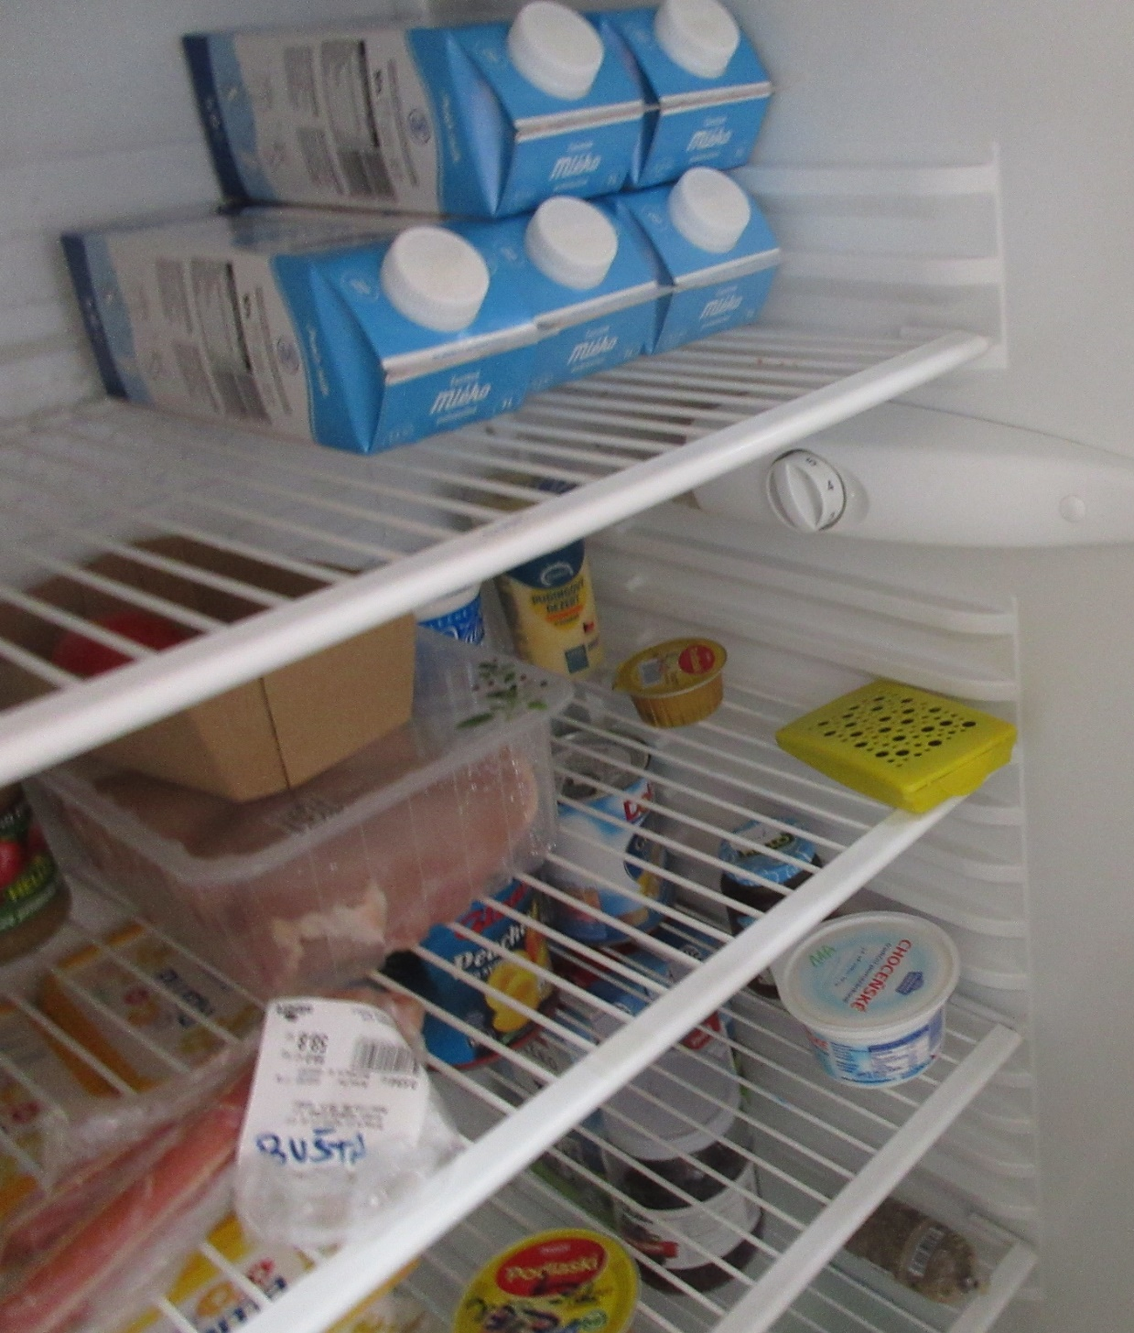
Soukromí a důstojnost pobytu Vybraná zjištění z této oblasti
Pacienti v ochranném léčení, měli možnost individualizovat si pokoj a pěstovat vlastní květiny.
Oddělení pro výkon ochranných léčeb jsou často strohá a neosobní, lze se však setkat i s odděleními, kde si pacienti mohou svůj prostor individualizovat a podílí se komunitně na chodu oddělení.
S ohledem na to, že pro množství pacientů v ochranném léčení se nemocnice stává místem pro život i na několik let, je na místě, aby se blížilo běžnému životu.

Slide 24
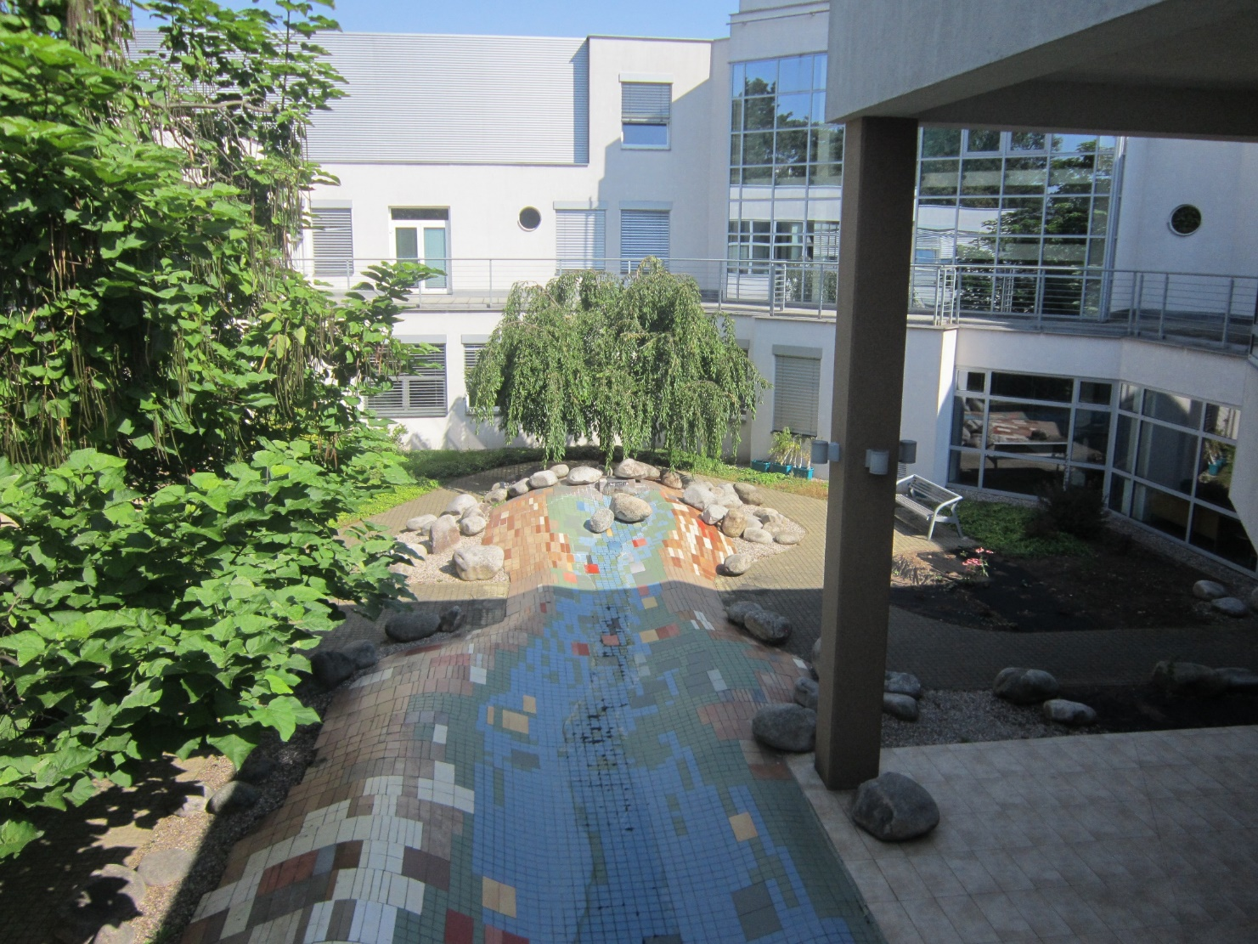
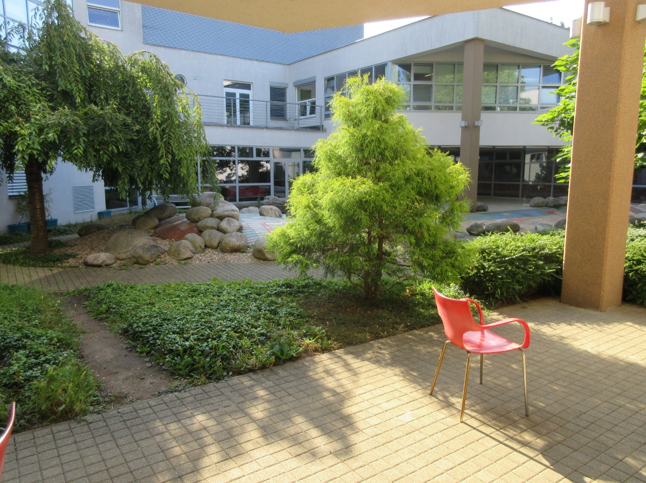
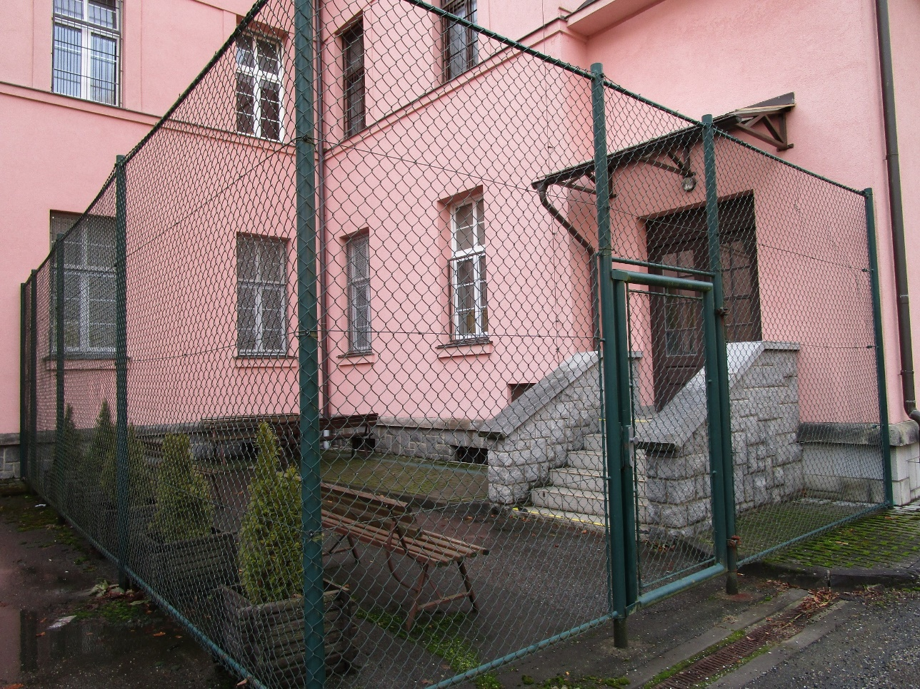
Péče Vybraná zjištění z této oblasti
Zařízení mělo velké atrium, kam měli přístup i pacienti v akutním stavu.
Stavebním řešením lze vytvořit podmínky, které umožnují pobyt na čerstvém vzduchu i pacientům v akutním stavu, v důstojném prostředí a ne na oploceném dvorku (pokud vůbec).

Slide 25
Ombudsman A Lidé s Duševním onemocněním Zjištění z návštěv Psychiatrických nemocnic
Používání omezovacích prostředků

Slide 26
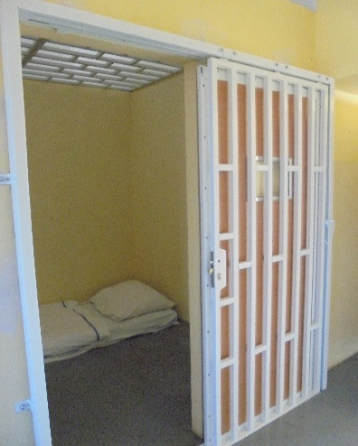
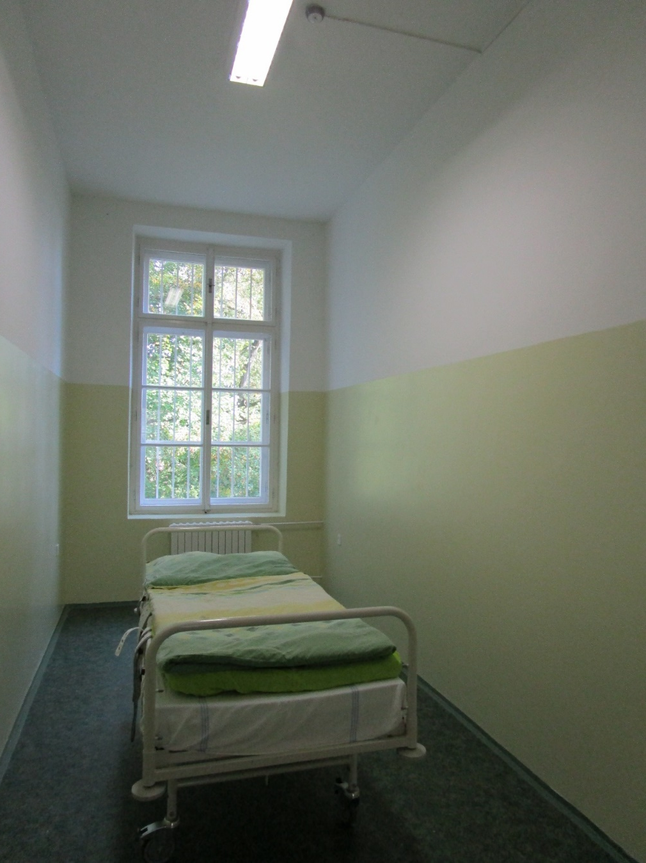
Používání omezovacích prostředků Na co v Této oblasti upozorňujeme?
Omezovací prostředek je možné použít jen v zákoně předpokládané situaci a naplnění podmínek pro jeho použití musí vyplývat ze zdravotnické dokumentace pacienta.
Podání léku k rychlému ovlivnění chování pacienta silou nebo její hrozbou má být považováno za použití omezovacího prostředku.
Omezení nesmí trvat déle než je nezbytně nutné a pacient v omezení musí být pod nepřetržitým dohledem.
Používání omezovacích prostředků má být centrálně sledováno a mají být hledány kroky k možnému snížení četnosti jejich použití.
Po skončení omezení má být s pacientem proveden rozhovor za účelem obnovení terapeutického vztahu a předejití situace, kdy bylo použití omezovacího prostředku nutné.

Slide 27
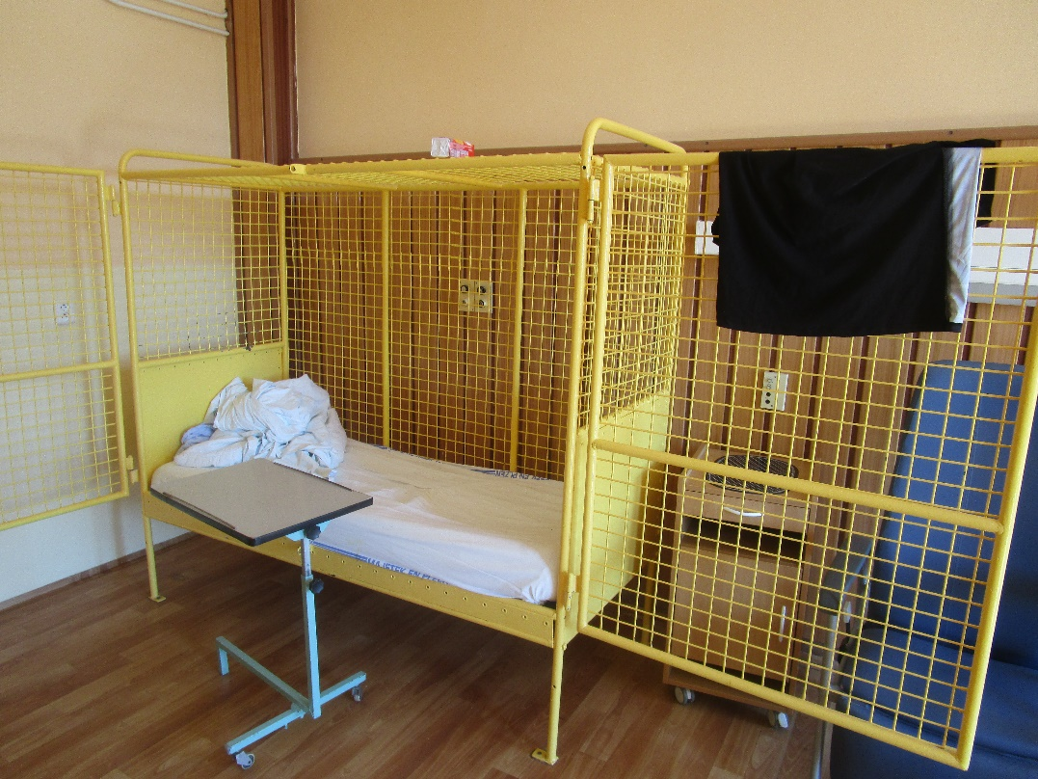
Používání omezovacích prostředků Vybraná zjištění z této oblasti
K omezení pacienta bylo používáno klecové lůžko v době, kdy už řadu let zákon neumožňoval jejich používání.
Klecová lůžka se nesmějí používat od roku 2007, jedno klecové lůžko jsme zjistili ještě v roce 2018.
Lůžko bylo ihned po návštěvě demontováno.
Z dokumentace o průběhu omezení pacienta nebylo vždy zřejmé, proč bylo nutné omezovací prostředek použít.
Nemocnice přislíbily zlepšení vedení zdravotnické dokumentace.

Slide 28
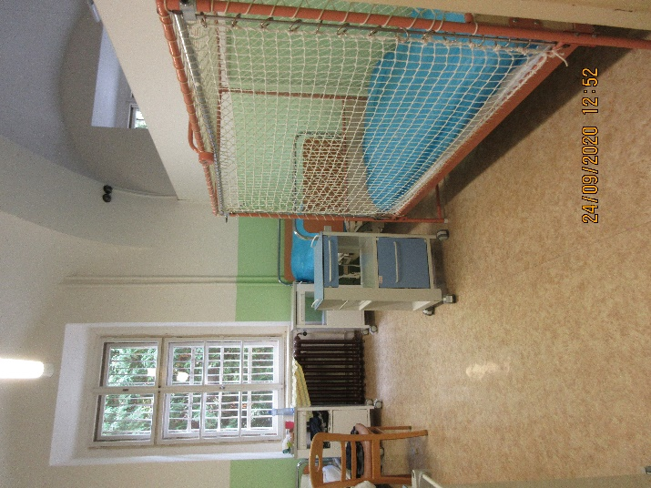
Používání omezovacích prostředků Vybraná zjištění z této oblasti
Značná část psychiatrických nemocnic ustoupila od používání síťových lůžek.
Ačkoliv zákon stále umožňuje používání síťových lůžek, tak většina psychiatrických nemocnic od jejich používání ustoupila. Nadále se s nimi lze setkat zejména na psychiatrických odděleních nemocnic.
Používání síťových lůžek je spojeno se značnými riziky, které spočívají v rozpletení, či propálení sítě, možnosti manipulovat s nebezpečnými předměty v blízkosti lůžka, uškrcení se o konstrukci lůžka, a převrhnutí lůžka.

Slide 29
Ombudsman A Lidé s Duševním onemocněním Zjištění z návštěv Psychiatrických nemocnic
Pojistky v průběhu hospitalizace

Slide 30
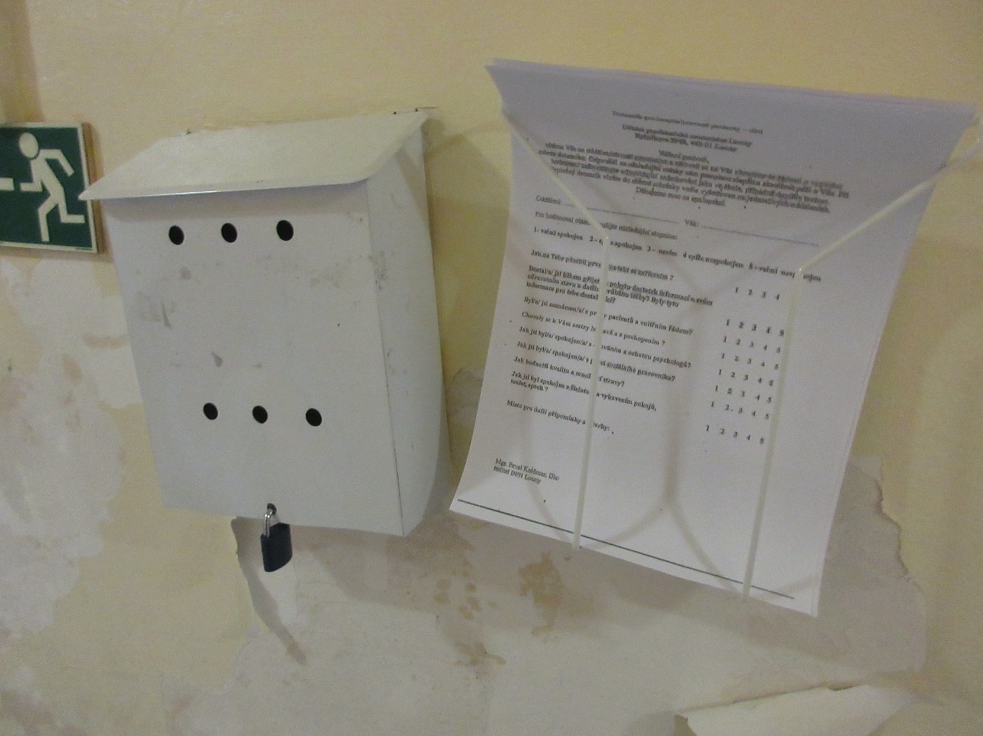
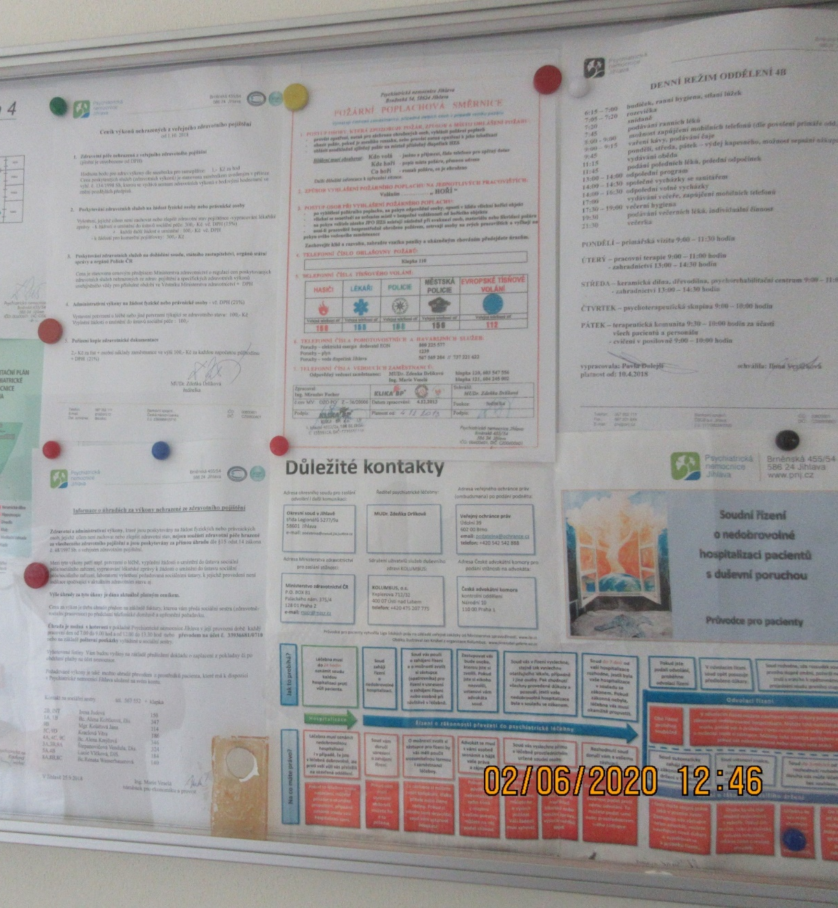
Pojistky v průběhu hospitalizace Na co v Této oblasti upozorňujeme?
V případě, že v průběhu hospitalizace dojde ke zranění nebo úmrtí pacienta, musí nemocnice zjistit, jak k tomu došlo, a pokud je podezření byť jen z nedbalostního zavinění jinou osobou, má být informována PČR.
Pacienti musí mít možnost bezpečně si stěžovat z oddělení a stížnost jim nesmí být na újmu.
Pacient hospitalizovaný bez souhlasu musí být poučen o svých právech, toto poučení má mít písemnou formu a má být pacientovi k dispozici po celou dobu hospitalizace.
Pacienti musí mít možnost kontaktu s vnějším světem bez kontroly personálu.

Slide 31
Pojistky v průběhu hospitalizace Vybraná zjištění z této oblasti
Stížnostní mechanismu v nemocnicích byl často nedůvěryhodný.
Schránky na stížnosti byly poničené nebo zcela chyběly a nebyly vybaveny informacemi o tom, kdo schránku vybírá.
Nemocnice neměly vypracovány poučení pro pacienta hospitalizovaného bez souhlasu.
Nemocnice mají ze zákona povinnost poučit pacienta hospitalizovaného bez souhlasu o jeho právním postavení, většinou je tato povinnost přenášena na zdravotníky, kteří pro to nemají vzdělání.
Kontakt pacienta hospitalizovaného bez souhlasu s jeho důvěrníkem či podpůrcem není běžná návštěva a není proto omezen epidemickými opatřeními omezujícími návštěvy.
Tento názor ombudsmana přejalo Ministerstvo zdravotnictví.

Slide 32
Duševní onemocnění a nebezpečnost

Slide 33
Duševní onemocnění a nebezpečnost
Lidé s duševním onemocněním mají stejná práva jako lidé bez něj, častěji se ale ocitají v situacích, které právo specificky upravuje.
O právu lidí s duševním onemocněním neučím pro to, že bych byl přesvědčen, že je potřeba chránit zdravotníky (a společnost obecně) před lidmi s duševním onemocněním, ale pro to, že specifické situace, v nichž se ocitají, je potřeba právně vyjasnit.

Slide 34
Duševní onemocnění a nebezpečnost
Duševně nemocný muž bodl v Brně svou matku nožem.
Paranoidní schizofrenik zavraždil svou přítelkyni po obrně.
Schizofrenik Robert Leicht: Holí utloukl Aleška
Schizofrenik v Kroměříži zkopal příbuzné, pak si vypíchl oko.
Kolik duševně nemocných se může změnit ve vraždící monstra?
Co vede média k tvorbě tohoto obrazu duševně nemocných?

Slide 35
Holubová (2015) výzkum na 1350 studentech VŠ

Slide 36
Duševně nemocný je častěji obětí násilí než jeho pachatelem
Duševně nemocní, a to i psychotičtí, jsou spíš častěji obětmi násilí než jeho pachateli. (Höshl, 2014)
Pouze 1 % obětí trestných činů je přesvědčeno, že pachatel je napadl, protože trpěl duševním onemocněním. (BBC, 2015)
Duševně nemocní se stávají násobně častěji oběťmi jak majetkových tak násilných trestných činů (Maniglio, 2009)
Každé duševní onemocnění ale není stejné.

Slide 37
Duševně nemocný je častěji obětí násilí než jeho pachatelem
Velká část trestně stíhaných pacientů má poruchu osobnosti, převládajícím subtypem je disociální porucha osobnosti. U trestně stíhaných pacientů se porucha osobnosti vyskytuje třikrát častěji než v běžné populaci. Výskyt poruch osobnosti se však ani zdaleka neblíží 100%. Všichni trestně stíhaní nejsou asociální. (Rotter et al., 2002)
Většinu znásilnění páchají muži bez sexuální deviace. Většinu znásilňujících mužů nelze konzistentně odlišit od ostatních mužů pomocí psychologických testů, čili zapadají do stávající definice normality. (Burdíková, 2013)

Slide 38
Schizofrenie a násilí
Fazel et al. (2009)
Meta analýza 20 studií, které dohromady zkoumaly 18.423 osob
Byl zjištěn pozitivní vztah mezi psychotickým onemocněním a násilnou trestnou činností
Nicméně je zde řada mediátorů, které tento vztah ovlivňují, např. užívání návykových látek, častější bezdomovectví mezi lidmi s duševním onemocněním, frustrace, častější napadání ze strany okolí …

Slide 39
Schizofrenie a násilí
Whiting et al. (2022)
Meta analýza 24 studií, které dohromady zkoumaly 51.309 osob
Metaanalýza ukázala silnou souvislost mezi poruchami schizofrenního spektra a násilným chováním. Neposkytla však jasnou odpověď na to, zda mezi nimi existuje přímá příčinná souvislost. Výzkumy naznačují, že určité příznaky, například perzekuční bludy, mohou vést k násilnému jednání.
Tato studie potvrdila, že i po zohlednění faktorů, jako je zneužívání návykových látek nebo rodinné vlivy, zůstává spojitost mezi schizofrenií a násilím, i když v menší míře. Na tuto souvislost však mohou mít vliv i další faktory, například rané problémy s chováním, negativní zážitky z dětství nebo ekonomické znevýhodnění.

Slide 40
Schizofrenie a násilí
Swanson et al. (1990)
Alkoholici se násilného chování dopouští 2x častěji než schizofrenici
Uživatelé tvrdých drog téměř třikrát častěji

Slide 41
Schizofrenie a násilí
Vevera (2015) výzkum proveden na 158 pacientech, kteří byli srovnání s lidmi bez duševního onemocnění stejného věku, pohlaví a vzdělání. (obdobně Černý, 2018)
42% pacientů (muži) se schizofrenií uvedlo, že se v posledním roce před hospitalizací dopustila násilného chování, v běžné populaci to bylo 16%. (ženy 39% a 14%)
29% pacientů (muži) se schizofrenií uvedlo, že se v posledním roce stalo obětí násilí v běžné populaci to bylo 20%. (ženy 37% a 17%)

Slide 42
Schizofrenie a násilí
Laická představa nebezpečnosti „pouličních šílenců“ je mylná.
Drtivá většina násilných trestných činů byla u skupiny 1 316 pacientů, propuštěných z akutních psychiatrických oddělení a u kontrolní skupiny 519 osob ze stejné komunity, namířena proti rodinným příslušníkům a přátelům a odehrála se doma. (Steadman et al., 1998)

Slide 43
Schizofrenie a násilí
Vevera (2015)
47% násilného chování proti rodině
27 % násilného chování proti personálu
61 % násilného chování je vyvoláno vnějším impulzem v kombinaci se zvýšenou impulzivitou způsobenou duševním onemocněním.

Slide 44
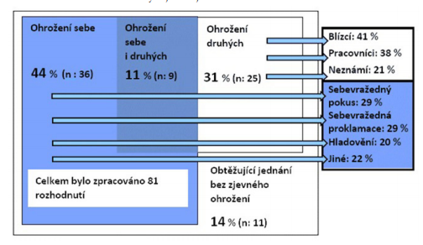
Schizofrenie a násilí
Stříteský (2019)

Slide 45
Schizofrenie a násilí
Lidé s duševním onemocněním jsou častěji obětí trestných činů než pachateli.
Samo duševní onemocnění často není hlavní faktor, který k trestné činnosti vede, je zde řada dalších vlivů.
Obraz duševně nemocných jako násilnických a nevyzpytatelných individuí neodpovídá realitě.
Duševní onemocnění je závažným onemocněním a stejně jako jiná závažná onemocnění si bude vybírat daň na životech a zdraví.

Slide 46
Zdroje
Burdíková, M. (2013). Co je to znásilnění: Stereotypy a skripty znásilnění u vybrané skupiny populace (Diplomová práce) Masarykova univerzita. Dostupné z: https://is.muni.cz/th/ahdl6/
Černý, M. (2018). Viktimizace pacientů s duševním onemocněním (Disertační práce). Univerzita Karlova. Dostupné z https://dspace.cuni.cz/bitstream/handle/20.500.11956/102310/140069837.pdf?sequence=1&isAllowed=y
Fazel, S., Gulati, G., Linsell, L., Geddes, J. R., & Grann, M. (2009). Schizophrenia and violence: Systematic review and meta-analysis. PLoS Medicine, 6(8), e1000120. https://doi.org/10.1371/journal.pmed.1000120
Steadman, H. J., Mulvey, E. P., Monahan, J., Robbins, P. C., Appelbaum, P. S., Grisso, T., Roth, L. H., & Silver, E. (1998). Violence by people discharged from acute psychiatric inpatient facilities and by others in the same neighborhoods. Archives of General Psychiatry, 5, 393–401.
Swanson, J. W., Holzer, C. E., Ganju, V. K., & Jono, R. T. (1990). Violence and psychiatric disorder in the community: Evidence from the Epidemiologic Catchment Area surveys. Psychiatric Services, 41(7), 761–770.
Höschl, C. (2014, říjen 15). Cyril Höschl k tragédii na žďárské škole: šlo o chorobný příznak, nikoli o zlou vůli. Český rozhlas Dvojka. http://www.rozhlas.cz/dvojka/jaktovidi/_zprava/cyril-hoschl-k-tragedii-na-zdarske-skole-slo-o-chorobny-priznak-nikoli-o-zlou-vuli--1410880
Maniglio, R. (2009). Severe mental illness and criminal victimization: A systematic review. Acta Psychiatrica Scandinavica, 119(3), 180–191.
Rotter, M., Way, B., Steinbacher, M., Sawyer, D., & Smith, H. (2002). Personality disorders in prison: Aren't they all antisocial? Psychiatric Quarterly, 73(4), 337–349.
Stříteský, M. (2019). Tematická analýza 81 rozhodnutí o přípustnosti převzetí do zdravotnického ústavu se zaměřením na ochranu soukromí. In F. Křepelka (Ed.), Sborník z konference COFOLA 2019 Část X. (str. 51–67). Právnická fakulta Masarykovy univerzity. ISBN 978-80-210-9503-8.
Vevera, J. (2015). Agrese z pohledu psychiatrie. [SlidesLive]. https://slideslive.com/38893273/agrese-z-pohledu-psychiatrie?locale=en
Whiting, D., Gulati, G., Geddes, J. R., & Fazel, S. (2022). Association of schizophrenia spectrum disorders and violence perpetration in adults and adolescents from 15 countries: A systematic review and meta-analysis. JAMA Psychiatry, 79(12), 1203–1213. https://doi.org/10.1001/jamapsychiatry.2022.3136

Slide 47
Ombudsman A Lidé s Duševním onemocněním Zjištění z návštěv Psychiatrických nemocnic
Mlčenlivost x oznamovací povinnost

Slide 48
Mlčenlivost psychologa ve zdravotnictví
Povinná mlčenlivost dopadá na všechny skutečnosti, o kterých se psycholog PVZ dozvěděl v souvislosti s poskytováním zdravotních služeb. Povinná mlčenlivost ve zdravotnictví však není bezbřehá.
Oznamovací povinnost znamená, že existují natolik závažné situace, pro něž nás právní řád zbavuje svobody mlčet, pokud se o nich dozvíme. Nenaplnění takové oznamovací povinnosti pak právní řád stíhá sankcí.
Viz § 51 zákona o zdravotních službách.
Kdy může psycholog mlčenlivost prolomit, bez souhlasu pacienta?

Slide 49
Mlčenlivost psychologa ve zdravotnictví
Ne vše, co nějak souvisí s pacienty, se psycholog musí dozvědět v souvislosti s poskytováním zdravotních služeb.
PŘÍKLAD: Psycholog odchází domů ze své ordinace. Psychologův poslední pacient zrovna vyjíždí z parkoviště a mává psychologovi. Pacient přehlédne muže přecházejícího mimo přechod a přejede ho. Pacient z místa nehody ujede. Přijedou záchranáři a policie. Psycholog je stále na místě, protože pomáhá přejetému muži, který má ošklivě zlomenou nohu. Policie se psychologa ptá, co viděl.
Co může a nemůže psycholog PČR říct?

Slide 50
Mlčenlivost psychologa ve zdravotnictví
ŘEŠENÍ: Psycholog má policii sdělit informace, které získal bez souvislosti s výkonem svého povolání, měl by tak sdělit např. to, jak vypadalo auto, které muže přejelo, jakou mělo poznávací značku a že řidič se nevěnoval řízení, protože mu mával. Pokud se policie zeptá, zda řidiče zná, měl by psycholog sdělit, že nemůže odpovědět, protože je vázán mlčenlivostí.
Usnesení Ústavního soudu sp. zn. III. ÚS 2633/16
Ústavní soud v uvedeném usnesení konstatoval, že osoba se zákonnou povinností mlčenlivosti při poskytování určité služby (duchovní, advokát, sociální pracovník), která se náhodou stane přímým svědkem trestného činu, nemusí být zbavena mlčenlivosti, aby mohla smyslové vnímání události popsat orgánům činným v trestním řízení. V některých případech bude sice nutné informace sdělované orgánům činným v trestním řízení částečně "filtrovat" …, nejedná se však o obecnou a absolutní překážku podání svědectví.

Slide 51
Mlčenlivost psychologa ve zdravotnictví
Důležité také je, že mlčenlivost dopadá na informace o konkrétním pacientovi, pokud by byla vykládána i na zobecněné informace, nebylo by možné pracovat s kazuistikami.
Psycholog se tak může na orgány činné v trestním řízení obrátit i v situaci, kdy se od více pacientů dozvídá, že jim jiný profesionál ubližuje např. formou sexuálního nátlaku, ačkoliv je vůči konkrétním pacientům vázán mlčenlivostí. Může obecně popsat, s čím se mu pacienti svěřují.
Orgány činné v trestním řízení, pak mohou psychologa mlčenlivosti zprostit.

Slide 52
Mlčenlivost psychologa ve zdravotnictví
PROLOMENÍ MLČENLIVOSTI V TRESTNÍM ŘÍZENÍ SOUDEM
PŘÍKLAD: Pacient klinického psychologa je stíhán pro trestný čin podvodu. V rámci své obhajoby pacient tvrdí, že se v době, kdy se měl trestného jednání dopustit, nacházel v manické fázi a že proto nemůže být trestně odpovědný. Pacient soudu předkládá záznam psychologa, z nějž je zřejmé, že se u něj v době, kdy k podvodu mělo dojít, léčil. Psycholog však ví, že ve zmíněné době k němu pacient nechodil kvůli projevům mánie, ale naopak kvůli úzkosti, kterou zažíval na základě své nevyhovující majetkové situace, a dokonce v obecné rovině v terapii mluvil o možnosti získat finanční prostředky podvodem.
Může psycholog informovat soud? Co, když se přijde ptát PČR?

Slide 53
Mlčenlivost psychologa ve zdravotnictví
PROLOMENÍ MLČENLIVOSTI V TRESTNÍM ŘÍZENÍ SOUDEM
ŘEŠENÍ: Psycholog nemůže aktivně soudu či policii sdělovat, že má informace o tom, že pacient v rámci své obhajoby poskytuje zkreslené informace. Pokud je však psychologovi předložen souhlas soudce s tím, že po něm tyto informace mohou být požadovány, je jeho mlčenlivost prolomena a informace musí poskytnout.
§ 8 odst. 5 zákona č. 141/1961 Sb., trestního řádu:
Nestanoví-li zvláštní zákon podmínky, za nichž lze pro účely trestního řízení sdělovat informace, které jsou podle takového zákona utajovány, nebo na něž se vztahuje povinnost mlčenlivosti, lze tyto informace pro trestní řízení vyžadovat po předchozím souhlasu soudce. Nález Ústavního soudu sp. zn. II. ÚS 2050/14

Slide 54
Mlčenlivost psychologa ve zdravotnictví
PROLOMENÍ MLČENLIVOSTI V TRESTNÍM ŘÍZENÍ SOUDEM
Pro civilní řízení soud obdobnou možnost prolomit mlčenlivost nemá. Civilní soud tak například v řízení týkajícím se péče o děti rozvádějících se rodičů nemůže psychologa jako zdravotníka přimět k tomu, aby mu sděloval informace o výchovných kompetencích svého pacienta, může však pověřit soudního znalce (to může udělat i trestní soud), který bude mít přístup do zdravotnické dokumentace pacienta, aby vypracoval posudek.

Slide 55
Mlčenlivost psychologa ve zdravotnictví
Prolomení mlčenlivosti psychologa trestním zákoníkem
Psycholog dozví o trestném jednání a zvažuje, zda ho bude oznamovat dál, či nikoliv. Psycholog v takových situacích zvažuje, zda má povinnost oznámit či překazit trestný čin, která mu plyne z § 367 a § 368 trestního zákoníku.
Stříteský, M. (2017). Zamyšlení nad oznamovací povinností psychologů jako pracovníků v pomáhajících profesích. E-psychologie, 11(4), 30–39.

Slide 56
Mlčenlivost psychologa ve zdravotnictví
U překažovací povinnosti se psycholog podle mě může setkat TČ:
vraždy (§ 140), zabití (§ 141), těžkého ublížení na zdraví (§ 145), mučení a jiného nelidského a krutého zacházení (§ 149), nedovoleného přerušení těhotenství bez souhlasu těhotné ženy (§ 159), obchodování s lidmi (§ 168), zbavení osobní svobody (§ 170), zavlečení podle § 172 odst. 2 a 3, loupeže (§ 173), vydírání podle § 175 odst. 3 a 4, znásilnění (§ 185), pohlavního zneužití (§ 187), zneužití dítěte k výrobě pornografie (§ 193), týrání svěřené osoby (§ 198), krádeže podle § 205 odst. 5, zpronevěry podle § 206 odst. 5, podvodu podle § 209 odst. 5, pojistného podvodu podle § 210 odst. 6, úvěrového podvodu podle § 211 odst. 6, dotačního podvodu podle § 212 odst. 6, legalizace výnosů z trestné činnosti podle § 216 odst. 4 a 5, padělání a pozměnění peněz (§ 233), neoprávněného opatření, padělání a pozměnění platebního prostředku (§ 234), neoprávněné výroby peněz, nedovolené výroby a jiného nakládání s omamnými a psychotropními látkami a s jedy (§ 283), podpory a propagace terorismu (§ 312e), násilí proti orgánu veřejné moci podle § 323 odst. 3 a 4, násilí proti úřední osobě podle § 325 odst. 3 a 4, přijetí úplatku (§ 331), podplacení (§ 332).

Slide 57
Mlčenlivost psychologa ve zdravotnictví
U překažovací povinnosti se psycholog podle mě může setkat TČ:
U oznamovací povinnosti se psycholog podle mě může setkat s TČ:
vraždy (§ 140), těžkého ublížení na zdraví (§ 145), mučení a jiného nelidského a krutého zacházení (§ 149), obchodování s lidmi (§ 168), zbavení osobní svobody (§ 170), braní rukojmí (§ 174), zneužití dítěte k výrobě pornografie (§ 193), týrání svěřené osoby (§ 198), padělání a pozměnění peněz (§ 233), neoprávněného opatření, padělání a pozměnění platebního prostředku (§ 234), neoprávněné výroby peněz (§ 237), podpory a propagace terorismu (§ 312e), přijetí úplatku (§ 331), podplacení (§ 332).

Slide 58
Mlčenlivost psychologa ve zdravotnictví
Prolomení mlčenlivosti psychologa trestním zákoníkem
PŘÍKLAD: Pacientka se psychologovi svěří, že ji před pěti roky znásilnil známý. Nic nehlásila, protože se bála dalšího kontaktu s pachatelem. Stále je odhodlaná nic nehlásit.
Jak má psycholog postupovat?
V dotazníkovém šetření (Stříteský, 2017) 23,3 % dotazovaných sdělilo, že jsou přesvědčení, že v takovém případě mají povinnost nahlásit znásilnění na policii.

Slide 59
Mlčenlivost psychologa ve zdravotnictví
Prolomení mlčenlivosti psychologa trestním zákoníkem
ŘEŠENÍ: Psycholog si nejdříve musí zodpovědět otázku, zda se jedná o situaci, kdy hrozí, že se trestný čin bude opakovat, aby byla dána povinnost překazit trestný čin, pro to nemá žádné indicie, bude tedy dále přemýšlet o povinnosti trestný čin oznámit.
Následně musí pacientkou popsané jednání podřadit pod některý trestný čin uvedený v trestním zákoníku a zjistit, zda mezi trestnými činy, na něž dopadá oznamovací povinnost je takový trestný čin uveden. Psycholog popsané jednání vyhodnotí jako trestný čin znásilnění a ověří si, že mezi trestnými činy, na něž dopadá oznamovací povinnost, není znásilnění uvedeno.
Mlčenlivost psychologa tak není prolomena a nic oznamovat nesmí.

Slide 60
Mlčenlivost psychologa ve zdravotnictví
Prolomení mlčenlivosti psychologa trestním zákoníkem
PŘÍKLAD: Pacient, který řeší své sadistické představy, se psychologovi svěří, že před měsícem vypil pár piv, šňupl trochu pervitinu a pak přepadl a znásilnil neznámou ženu. Pacient opět zažívá silné napětí a má strach, že čin zopakuje. Pacient v žádném případě nechce nic hlásit ani se nechat hospitalizovat.
Jak má psycholog postupovat?

Slide 61
Mlčenlivost psychologa ve zdravotnictví
Prolomení mlčenlivosti psychologa trestním zákoníkem
ŘEŠENÍ: Prvním krokem je rozhodnutí, zda je ve hře povinnost oznámit nebo překazit trestný čin. S ohledem na to, že je pravděpodobné, že pacient bude své jednání opakovat, je na místě uvažovat o povinnosti překazit trestný čin.
Druhým krokem je podřadit čin popsaný pacientem pod některý trestný čin obsažený v trestním zákoníku. Na čin popsaný pacientem se dá nahlížet jako na trestný čin znásilnění, pokud byl pacient příčetný.
Třetím krokem je ověřit, zda na trestný čin, pod který si psycholog jednání podřadil, dopadá povinnost překazit ho. Povinnost překazit trestný čin dopadá na trestný čin znásilnění. Psycholog má povinnost trestný čin překazit.

Slide 62
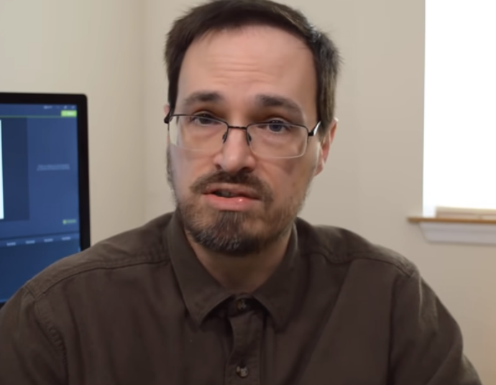
Mlčenlivost psychologa ve zdravotnictví
Oznamovací povinnost terapeuta byla v USA řešena v případu Tarasoff vs Regents of the University of California, v němž se řešila odpovědnost terapeuta, který neoznámil, že jeho klient plánuje vraždu/zabití.
V českém prostředí by terapeut byl pravděpodobně trestně odpovědný za nepřekažení trestného činu. Jak se na to koukají v USA najdete shrnuté např. ve videu zde: https://www.youtube.com/watch?v=crtpAozyWu4.

Slide 63
Předávání informací o nezletilém
PŘÍKLAD: Pracujete jako soukromý klinický psycholog. Do Vaší ordinace po předchozím objednání dorazí nový pacient, z jeho kartičky pojištěnce, zjistíte, že mu ještě nebylo 18 let, je mu 17 let. Klient Vám sdělí, že nechce, aby jste kontaktovali jeho rodiče. V terapii chce klient řešit svůj strach z toho, že rodiče nepřijmou jeho coming out.
Přijmete klienta do péče bez souhlasu rodičů?
Budete rodiče o přijetí informovat, nebo klientovi slíbíte, že nic oznamovat nebudete?
Sdělíte rodičům klienta, že ho/ji máte v péči (našli Vaši vizitku v jeho/jejích věcech, mají strach, protože se chová jinak)
Ukončíte péči o klienta, když Vám rodiče řeknou, že si nepřejí, aby za Vámi docházel?

Slide 64
Předávání informací o nezletilém
ŘEŠENÍ – PŘIJMOUT § 892 odst. 1) „Rodiče mají povinnost a právo zastupovat dítě při právních jednáních, ke kterým není právně způsobilé“
§ 31 NOZ „Má se za to, že každý nezletilý, který nenabyl plné svéprávnosti, je způsobilý k právním jednáním co do povahy přiměřeným rozumové a volní vyspělosti nezletilých jeho věku.“
§ 95 NOZ „Nezletilý, který není plně svéprávný, může v obvyklých záležitostech udělit souhlas k zákroku na svém těle také sám, je-li to přiměřené rozumové a volní vyspělosti nezletilých jeho věku a jedná-li se o zákrok nezanechávající trvalé nebo závažné následky.“
Mimo zdravotní služby, je to jednoduší – bude to závazkový v oblasti péče o zdraví § 2636 OZ nebo nepojmenovaný závazkový vztah, a bude záležet na posouzení rozumové a volní vyspělosti nezletilého jednat samostatně.
Není potřeba čekat do 18, ale individuálně posoudit, zda je nezletilý dostatečně vyspělý k udělení souhlasu.

Slide 65
Předávání informací o nezletilém
ŘEŠENÍ – INFORMOVAT § 35 odst. 1 zákona o zdravotních službách „Jde-li o nezletilého pacienta nebo pacienta s omezenou svéprávností, právo na informace o zdravotním stavu a právo klást otázky náleží zákonnému zástupci nebo opatrovníkovi pacienta a pacientovi, je-li k takovému úkonu přiměřeně rozumově a volně vyspělý.“
Mám za to, že není nutné informovat rodiče pacienta schopného udělit souhlas samostatně o pacienta do péče.

Slide 66
Předávání informací o nezletilém
ŘEŠENÍ – INFORMOVAT Rodičovská odpovědnost zahrnuje povinnosti a práva rodičů, která spočívají v péči o dítě, zahrnující zejména péči o jeho zdraví, jeho tělesný, citový, rozumový a mravní vývoj, v ochraně dítěte. (§ 858 občanského zákoníku)
Jde-li o nezletilého pacienta nebo pacienta s omezenou svéprávností, právo na informace o zdravotním stavu a právo klást otázky náleží zákonnému zástupci nebo opatrovníkovi pacienta a pacientovi, je-li k takovému úkonu přiměřeně rozumově a volně vyspělý. (§ 35 odst. 5 zákona o zdravotních službách)
Do zdravotnické dokumentace vedené o pacientovi mohou v přítomnosti zaměstnance pověřeného poskytovatelem nahlížet, pořizovat si její výpisy nebo kopie pacient, zákonný zástupce nebo opatrovník pacienta (§ 65 odst. 1 písm. a) zákona o zdravotních službách)
Pokud se rodiče aktivně zajímají, mám za to, že jim mají být sděleny informace o jejich dítěti, i v případě, že dítě je způsobilé dát souhlas s poskytováním zdravotních služeb samostatně.

Slide 67
Další případy prolomení mlčenlivosti
Prolomení mlčenlivosti psychologa zákonem o zdravotních službách
Prolomení mlčenlivosti psychologa zákonem o sociálně právní ochraně dětí
Prolomení mlčenlivosti psychologa dalšími předpisy
Zákon o zbraních a střelivu
Zákon o provozu na pozemních komunikacích
…

Slide 68
Shrnutí k mlčenlivosti
Znát právní úpravu, která na Vás dopadá.
Pečlivě vést dokumentaci, aby bylo zřejmé, že postupujete v souladu s touto úpravou.
Nejasné případy konzultovat v rámci supervize.
Na počátku terapie poučit pacienta o tom, jaké informace a komu budete nuceni oznámit a kdo může mít přístup do pacientovy zdravotnické dokumentace.
Poučení uvedené v bodě 4 považuji za vhodné vypracovat písemně, a to z důvodu množství situací, kdy je mlčenlivost prolomena, a předat ho pacientovi, aby měl prostor se s ním seznámit.

Slide 69
Děkuji ZA Pozornost
Kancelář veřejného ochránce práv
Matěj Stříteský
Matej.stritesky@ochrance.cz

Slide 70
Odpovědnost psychologa
Matěj Stříteský
Matej.stritesky@seznam.cz

Slide 71
Odpovědnost – nejen právní pojem
Právní odpovědnost má s jinými typy odpovědností např. s odpovědností společenskou či morální, společné to, že na jednu stranu motivuje k dodržování povinností a na druhou stranu trestá jejich porušení.
Typ odpovědnosti | Odkud pochází pravidla, kterých se odpovědnost týká | Následky spojené s jednáním rozporným s pravidly
Společenská odpovědnost (+ profesní – jsem kvalitní psycholog?) | Očekávání společnosti (druhých) spojená se společenskou funkcí, kterou vykonáváme. | Odvolání z / ztráta funkce, společenská / mediální kritika.
Morální odpovědnost (jsem dobrý člověk?) | Svědomí a internalizovaná morální pravidla. | Výčitky svědomí.
Právní odpovědnost | Právní předpisy a smlouvy uzavřené v souladu s právním řádem. | Povinnost kompenzovat újmu, povinnost hradit pokutu, trestní sankce (např. odnětí svobody).

Slide 72
Druhy právní odpovědnosti
Aby právo nebylo pouhým souborem doporučení, musí být pravidla, která stanovuje vynutitelná. Ten, kdo pravidla poruší, má nést nepříznivé následky.
Odpovědností v právním smyslu se rozumí povinnost strpět následky porušení jiné povinnosti. Podle oblastí práva, ve které je zakotvena porušená povinnost rozlišujeme různé typy odpovědnosti.
Právo veřejné
Trestně právní odpovědnost
Odpovědnost za přestupek
Disciplinární odpovědnost
Právo soukromé
Odpovědnost za újmu
Pracovně právní odpovědnost

Slide 73
Co se musí stát, aby vznikla Právní odpovědnost
To, že se stane něco špatného, ještě neznamená, že za to musí někdo odpovídat. Tři podmínky pro vznik odpovědnosti:
protiprávní jednání.
škodlivý následek (někdy je však škodlivým následkem i ohrožení chráněného zájmu např. příprava/pokus trestného činu).
příčinná souvislost mezi protiprávním jednáním a škodlivým následkem.

Slide 74
Co se musí stát, aby vznikla Právní odpovědnost – zavinění
Právní odpovědnost zásadně předpokládá zaviněné porušení právní povinnosti. Zaviněním se rozumí vnitřní vztah toho, kdo povinnost porušil, k tomuto porušení a jejím následkům. (úmysl přímý a nepřímý, nedbalost vědomá a nevědomá)
V trestním právu se trestá pouze zaviněné porušení povinnosti neohrozit důležitý společenský zájem.

Slide 75
Co se musí stát, aby vznikla Právní odpovědnost – zavinění
Existují však i oblasti lidské činnosti, jejichž následky jsou obtížně předvídatelné a i při vší snaze u nich dochází ke vzniku škod. Pokud se někdo rozhodne takovou činnost provozovat odpovídá za škodlivé následky, které jejím provozem vznikly, leda že by prokázal, že následky vznikly nezávisle na jeho provozu.
Např. § 2950 – Škoda způsobená informací nebo radou
Kdo se hlásí jako příslušník určitého stavu nebo povolání k odbornému výkonu nebo jinak vystupuje jako odborník, nahradí škodu, způsobí-li ji neúplnou nebo nesprávnou informací nebo škodlivou radou danou za odměnu v záležitosti svého vědění nebo dovednosti. Jinak se hradí jen škoda, kterou někdo informací nebo radou způsobil vědomě.
U odborníků tedy postačí i nevědomá nedbalost

Slide 76
Kdo odpovídá – Zaměstnanec nebo zaměstnavatel?
Z § 2914 občanského zákoníku vyplývá, že kdo při své činnosti použije zaměstnance nahradí škodu jím způsobenou stejně, jako by ji způsobil sám. Zaměstnavatel tak za svého zaměstnance odpovídá pouze v situaci, kdy jsou prostřednictvím zaměstnance plněny pracovní úkoly. Zaměstnavatel naopak nebude odpovídat za újmu způsobenou zaměstnancem v jeho soukromém životě.

Slide 77
Kdo odpovídá – Zaměstnanec nebo zaměstnavatel?
Zaměstnavatel jako poskytovatel zdravotních služeb nebude odpovídat za všechny činnosti zdravotníků, kterými vznikne újma pacientovi. Judikatura přímo z oblasti zdravotnictví však chybí. Rozhodné tedy je, zda aktivity zaměstnance směřují k zájmům zaměstnavatele nebo k plnění osobních cílů zaměstnance. Zaměstnavatel by tak měl zaměstnancům sdělit, jaké postupy od nich očekává při plnění úkolů, které mohou vést k újmě.

Slide 78
Kdo odpovídá – Zaměstnanec nebo zaměstnavatel?
Možnost zaměstnavatele domáhat se po zaměstnanci náhrady škody, kterou zaměstnavatel musel poškozenému hradit, zákoník práce v § 250 a násl.
Zaměstnanec je povinen zaměstnavateli nahradit škodu, kterou mu způsobil zaviněným porušením povinností při plnění pracovních úkolů nebo v přímé souvislosti s ním.

Slide 79
Kdo odpovídá – Zaměstnanec nebo zaměstnavatel?
K výši náhrady škody zákon stanoví, že výše požadované náhrady škody způsobené z nedbalosti nesmí přesáhnout u jednotlivého zaměstnance částku rovnající se čtyřapůlnásobku jeho průměrného měsíčního výdělku před porušením povinnosti, kterým způsobil škodu. Toto omezení neplatí, byla-li škoda způsobena úmyslně, v opilosti, nebo po zneužití jiných návykových látek.
Zaměstnavatel musí prokázat, že zaměstnanec jednal z nedbalosti, tedy že alespoň měl vědět, že má jednat jinak, než jednal.

Slide 80
Odpovědnost - Jak se pacient může domáhat kompenzace
Pacient (nebo jiná osoba) musí být aktivní.
- může se pokusit s poskytovatelem zdravotních služeb domluvit.
- může podat stížnost – ta ale nepovede ke kompenzaci újmy
- může podat žalobu k civilnímu soudu pro její úspěch bude muset prokázat že:
Psycholog porušil právní povinnost
Vznikla újma
Mezi porušením a újmou musí být souvislost
Psycholog se dopustil alespoň nevědomé nedbalosti, tedy že nevěděl, jak má postupovat, ačkoliv to vědět měl a mohl.

Slide 81
Příklady odpovědnosti psychologa
Odpovědnost v případě, že pacient v časové souvislosti s propuštěním z péče vykoná sebevraždu (sebevražedný kontrakt)
Pacient začne docházet k psychologovi kvůli depresivním myšlenkám a ztrátě pocitu smyslu života, kvůli ztrátě blízké osoby. Psycholog dá pacientovi podepsat dokument nazvaný antisuicidální kontrakt, v němž se pacient zaváže, že si přinejmenším po dobu docházení do terapie neublíží. Ačkoliv se psycholog snaží, tak se pacient po pátém sezení doma oběsí.
Mohou se pozůstalí domoci kompenzace újmy po psychologovi.
Hraje nějakou roli sebevražedný kontrat?

Slide 83
Příklady odpovědnosti psychologa
Jako nástroj k limitaci právní odpovědnosti však antisuicidální kontrakt není vhodný.
Úvaha, že by antisuicidální kontrakt mohl nějak limitovat právní odpovědnost psychologa je podobná úvaze, že by odpovědnost chirurga za správné provedení operace nějak limitovalo to, že pacient před operací podepíše prohlášení: „pokusím se nevykrvácet“.
Kromě prostého závazku neublížit se jako vhodná součást antisiucidálního kontraktu jeví i informování pacienta o tom, kam se v krizové situaci může obrátit pro pomoc.

Slide 84
Příklady odpovědnosti psychologa
Odpovědnost v případě, že pacient v časové souvislosti s propuštěním z péče vykoná sebevraždu (sebevražedný kontrakt)
Soukromoprávní odpovědnost psycholog za vzniklou újmu
Porušil psycholog právní povinnost?
vznikla újma?
Je mezi porušením a újmou příčinná souvislost?
Dopustil se psycholog alespoň nevědomé nedbalosti, tedy že nevěděl, jak má postupovat, ačkoliv to vědět měl a mohl.

Slide 85
Příklady odpovědnosti psychologa
Odpovědnost za pacienta, jenž spáchá trestný čin
Pacient s hraniční poruchou osobnosti – impulzivní typ dochází k psychologovi, který mu pomáhá zvládat jeho impulzivitu. Na posledním setkání psycholog pacienta naštve, protože kvůli dovolené týden nebude terapie. Pacient odejde ze sezení předčasně, jde do hospody, opije se, dostane se do rvačky a v ní vážně zraní jiného.
Dopustil se psycholog trestného činu?
Může se zraněný domáhat nějaké újmy po psychologovi?

Slide 86
Příklady odpovědnosti psychologa
Odpovědnost za pacienta, jenž spáchá trestný čin
Aby se dalo uvažovat o trestní odpovědnosti zdravotníka za spáchání trestného činu obecného ohrožení z nebalosti:
Musí se jednat o takového pacienta, který pro svou nepříčetnost představuje ohrožení pro důležité společenské hodnoty (zejména život a zdraví).
Pacient už v době propuštění musí přímo směřovat k ohrožení těchto společenských hodnot.
Zdravotník o těchto dvou uvedených okolnostech v době propuštění alespoň vědět měl a mohl, přičemž pro rozhodnutí, zda to bylo ve zdravotníkových možnostech, bude rozhodný názor znalce.

Slide 87
Příklady odpovědnosti psychologa
Odpovědnost v případě, že pacient v časové souvislosti s propuštěním z péče vykoná sebevraždu (sebevražedný kontrakt)
Soukromoprávní odpovědnost psycholog za vzniklou újmu
Porušil psycholog právní povinnost?
Vznikla újma?
Je mezi porušením a újmou příčinná souvislost?
Dopustil se psycholog alespoň nevědomé nedbalosti, tedy že nevěděl, jak má postupovat, ačkoliv to vědět měl a mohl.

Slide 88
Příklady odpovědnosti psychologa
Odpovědnost v případě, že pacient v časové souvislosti s propuštěním z péče vykoná sebevraždu (sebevražedný kontrakt)
V soudní praxi z oblasti medicínského práva se můžeme setkat např. se zmínkami o sporech vzniklých z důvodu zapomenutých nástrojů po operaci v těle pacienta, chybného dávkování léků nebo kvůli operaci jiného orgánu. Pro oblast psychiatrie jsou typické spory týkající se nedobrovolné hospitalizace. Ačkoliv jsou spory týkající se “předčasného“ propuštění pacienta mediálně přitažlivě, tak se v dostupné soudní praxi v České republice doposud nevyskytl případ, kdy by byla odpovědnost zdravotníka konstatována.

Slide 89
Příklady odpovědnosti psychologa
Odpovědnost psychologa za porušení mlčenlivosti jeho zaměstnancem
Administrativní pracovník, který pracuje v ambulanci klinického psychologa, vyfotí dokumenty obsažené ve zdravotnické dokumentaci pacienta, který je mediálně známou osobou. Údaje pracovník prodá bulvárnímu časopisu, ten je zveřejní a pacienta na jejich základě označuje za úchyla a blázna.
Jaká všechna odpovědnost může být zvažována?
Kdo všechno bude odpovídat?
Odpovídá i psycholog jako zaměstnavatel?

Slide 90
Příklady odpovědnosti psychologa
Odpovědnost psychologa za porušení mlčenlivosti jeho zaměstnancem
1) Trestní odpovědnost zdravotní sestry a deníku za neoprávněné nakládání s osobními údaji.
2) Správní odpovědnost poskytovatele za přestupek podle § 117 odst. 3 písm. c) zákona o zdravotních službách, by v této situaci nebylo možné vyvodit, protože porušení mlčenlivosti je v tomto případě excesem zdravotníka, kterému nemohl poskytovatel nijak předejít.
3) odpovědnost za škodu, která pacientovi vznikla zveřejněním informací, zde by odpovídal zaměstnanec a deník, odpovědnost poskytovatele by zde pravděpodobně nebyla na místě z důvodu, že k porušení povinnosti nedošlo v souvislosti s plněním pracovních úkolů.

Slide 91
Příklady odpovědnosti psychologa
Odpovědnost pokud včas neodešle pacienta jinam
Do ambulantní praxe k psychologovi dochází pacient, který má úzkosti a nemůže spát. Psycholog s pacientem trénuje relaxační techniky. Pacient opakovaně zmiňuje bolesti hlavy, psycholog je přesvědčen, že mají psychosomatický původ a pracuje s pacientem na zvládání úzkosti. Po několika měsících se pacient objedná k neurologovi a ten zjistí agresivní nádor na mozku. Pokud by byl odhalen dříve, tak by měl pacient větší šance na vyléčení.

Slide 92
Příklady odpovědnosti psychologa
Odpovědnost pokud včas neodešle pacienta jinam
Soukromoprávní odpovědnost psycholog za vzniklou újmu
Porušil psycholog právní povinnost?
Vznikla újma?
Je mezi porušením a újmou příčinná souvislost?
Dopustil se psycholog alespoň nevědomé nedbalosti, tedy že nevěděl, jak má postupovat, ačkoliv to vědět měl a mohl.
Teorie ztráty šance – neposuzuje se samotná újma na zdraví poškozeného, kdy byl-li by učiněn určitý úkon, který učiněn nebyl či pokud byl by takový úkon učiněn dříve, než ve skutečnosti učiněn byl, vedl by tento úkon (či jeho případná včasnost) k potenciálnímu přežití (uzdravení) poškozeného.

Slide 93
Příklady odpovědnosti psychologa
Odpovědnost zařízení v případě nedobrovolné hospitalizace
Muž v kostýmu piráta je zastaven v rámci silniční kontroly. Policie měla podezření, že muž řídí pod vlivem marihuany, muž odmítal dát krev či moč. Policie navrhla, že by ho taky mohla odvést do PN. Muž souhlasil. Na příjmu v PN muž sdělil, že je pirát a že všichni lidé jsou v podstatě piráti, protože každý by rád měl truhlu zlata, válel se na pláži v Karibiku a pil dobrý rum. Dodal také, že jeho život nemá žádný smysl, stejně jako nemá smysl život nikoho jiného, protože všechno je jen náhoda. Muže po 7 dnech nařídil z nemocnice propustit soud, protože dle jeho hodnocení, není nemocný jen hodně zvláštní.
Má nemocnice nahradit pacientovi újmu za nezákonné zadržování?

Slide 94
Příklady odpovědnosti psychologa
Odpovědnost zařízení v případě nedobrovolné hospitalizace
Podmínky pro přípustnost hospitalizace bez souhlasu dle § 38 odst. 1 písm. b) zákona o zdravotních službách
Jeví osoba známky duševní poruchy nebo jí trpí nebo je pod vlivem návykové látky?
Ohrožuje tato osoba sebe nebo své okolí?
Je toto ohrožení závažné?
Je toto ohrožení bezprostřední?
Je pravdou, že toto ohrožení nelze odvrátit jinak?

Slide 95
Příklady odpovědnosti psychologa Rozsudek ESLP ze dne 28. března 2017 ve věci č. 78103/14 – Fernandes de Oliveira proti Portugalsku
Muž trpěl duševní poruchou a závislostí na drogách a alkoholu. Byl několikrát hospitalizován. Během posledních dvou pobytů v nemocnici mohl strávit několik víkendů s rodinou. Současně však několikrát bez dovolení opustil prostory nemocnice. Nastoupil do nemocnice poté, co se pokusil spáchat sebevraždu. Strávil na propustce velikonoce doma s rodinou, ačkoli to lékař nedoporučil. Během tohoto víkendu se opil natolik, že musel navštívit pohotovost. Následně byl poslán zpět do nemocnice.
Dne 26. dubna 2000 byl celý den pod lékařským dohledem, po medikaci se jeho stav zlepšil. Dne 27. dubna 2000 byl podle nemocničního personálu klidný, naposledy byla jeho přítomnost zaznamenána při podávání svačiny kolem čtvrté hodiny odpoledne. Následně bylo zjištěno, že zhruba v půl šesté spáchal sebevraždu skokem pod vlak nedaleko nemocnice.
Pochybila nemocnice?

Slide 96
Příklady odpovědnosti psychologa Rozsudek ESLP ze dne 28. března 2017 ve věci č. 78103/14 Fernandes de Oliveira proti Portugalsku Portugalsku
Muž trpěl duševní poruchou a závislostí na drogách a alkoholu. Byl několikrát hospitalizován. Během posledních dvou pobytů v nemocnici mohl strávit několik víkendů s rodinou. Současně však několikrát bez dovolení opustil prostory nemocnice. Nastoupil do nemocnice poté, co se pokusil spáchat sebevraždu. Strávil na propustce velikonoce doma s rodinou, ačkoli to lékař nedoporučil. Během tohoto víkendu se opil natolik, že musel navštívit pohotovost. Následně byl poslán zpět do nemocnice.
Dne 26. dubna 2000 byl celý den pod lékařským dohledem, po medikaci se jeho stav zlepšil. Dne 27. dubna 2000 byl podle nemocničního personálu klidný, naposledy byla jeho přítomnost zaznamenána při podávání svačiny kolem čtvrté hodiny odpoledne. Následně bylo zjištěno, že zhruba v půl šesté spáchal sebevraždu skokem pod vlak nedaleko nemocnice.
Pochybila nemocnice?

Slide 97
Příklady odpovědnosti psychologa Rozsudek ESLP ze dne 28. března 2017 ve věci č. 78103/14 Fernandes de Oliveira proti Portugalsku
ESLP v uvedeném případě neshledal pochybení nemocnice, jejíž pacient vykonal sebevraždu v situaci, kdy nad ním nebyl vykonáván nepřetržitý dohled, a to s odkazem na respekt k právu pacienta na soukromí a na zásadu, aby léčba lidí s duševním onemocněním probíhala v co nejméně omezujícím prostředí.

Slide 98
Příklady odpovědnosti psychologa Rozsudek ESLP ze dne 28. března 2017 ve věci č. 78103/14 Fernandes de Oliveira proti Portugalsku PortugalskuPortugalsku
V obdobném případě v ČR by bylo možné uvažovat o trestní odpovědnosti nemocnice za usmrcení z nedbalosti.
Důležité je zde ustanovení § 8 odst. 5 ZOTPO: právnická osoba se trestní odpovědnosti podle odstavců 1 až 4 zprostí, pokud vynaložila veškeré úsilí, které na ní bylo možno spravedlivě požadovat, aby spáchání protiprávního činu osobami uvedenými v odstavci 1 zabránila.
Nebo by se pozůstalí mohli domáhat náhrady újmy v civilním řízení, zde by však museli prokázat že došlo k porušení preventivní povinnosti, tu vyvozuji jednak z generální povinnost prevence dle § 2900 NOZ a z obecné povinnosti poskytovatele poskytovat péči na náležité odborné úrovni dle § 45 zákona o zdravotních službách.

Slide 99
Děkuji za pozornost
Matěj Stříteský
Matej.stritesky@seznam.cz

